Slide 1



시각장애인의 학습을 위한
“훈민점음”
텍스트 추출 및 점자 변환 시스템
Text Extraction and Braille Conversion System for learning for the visually impaired
2018152011 김채리
2018152010 김지안
2018150007 김용민
2018150032 이예지

Slide 2

목차
1. 졸업 연구 개요
2. 관련 연구 및 사례
3. 시스템 수행 시나리오
4. 시스템 구성도
2.1 eDotXpress Report
2.2 오돌톨뷰어
2.3 Device Translates Text To Braille In Real Time
4.1 전체 시스템 구성도
1.1 지난 지적사항에 대한 답변
1.2 연구 개발 배경
1.3 연구 개발 목표
1.4 연구 개발 효과
3.1 로그인을 하지 않은 사용자
3.2 로그인을 한 사용자
3.3 웹 사용자
3.4 관리자
5. 상세 설계
6. 개발 환경 및 개발 방법
7. 데모 환경 설계
8. 업무 분담 및 수행 일정
9. 참고 문헌
9.1 관련 참고 문헌
5.1 앱 상세 설계
5.2 웹 상세 설계
5.3 백엔드 서버 상세 설계
5.4 하드웨어 상세 설계
6.1 하드웨어 개발 환경
6.2 소프트웨어 개발 환경
6.3 개발 방법
6.4 GitHub
7.1 데모 환경 구성
7.2 데모 시나리오
7.3 실제 데모 사진
8.1 업무 분담
8.2 수행 일정
8.3 현재 수행 상태

Slide 3
1. 졸업 연구 개요
지난 발표에서의 지적 사항
회원가입을 장애인 스스로 가능하도록 기능을 추가하고 장애인 접근성 지침을 조사하고 적용할 것
지적사항에 대한 답변
모바일 애플리케이션과 웹 접근성 지침을 준수하여 장애인 스스로 회원가입이 가능하도록 함
- 운영체제가 제공하는 접근성 기능 및 속성 사용 가능
- 모든 컨트롤은 누르기 동작으로 제어 가능
- 폰트의 크기 조절, 확대 기능을 제공
- 컨트롤을 충분한 간격으로 배치
관련 페이지 80~84

Slide 4
1. 졸업 연구 개요
지난 발표에서의 지적 사항
서버의 컴퓨팅 파워에 대한 분석이 필요
지적사항에 대한 답변
스레드 사용시, 인원의 제한 없이 여러 명의 사용자 수용 가능
목표는 스레드를 사용해 병렬 수행을 최대화하여 병목현상이 발생하는 것을 막는 것

Slide 5
1. 졸업 연구 개요
지난 발표에서의 지적 사항
전자책 표준에 대해 조사하고 주제를 명확히 할 것
지적사항에 대한 답변
전자책에는 EPUB, Folio, txt, PDF 등 다양한 포맷이 존재, 이 중 EPUB이 표준
대부분 배포를 목적으로 전자책 표준을 따르는 것이고, 우리는 전자책 출판이 목적이 아님
우리의 목표는 시각 장애인들이 읽고 싶어하는 텍스트의 사진을 찍어 이를 OCR로 인식한 후 점자출력기로 출력하여 장애인들이 손쉽게 해당 텍스트에 접근하게 하는 것임

Slide 6
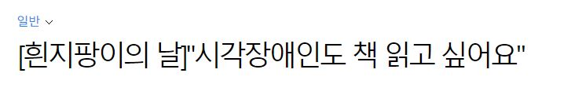
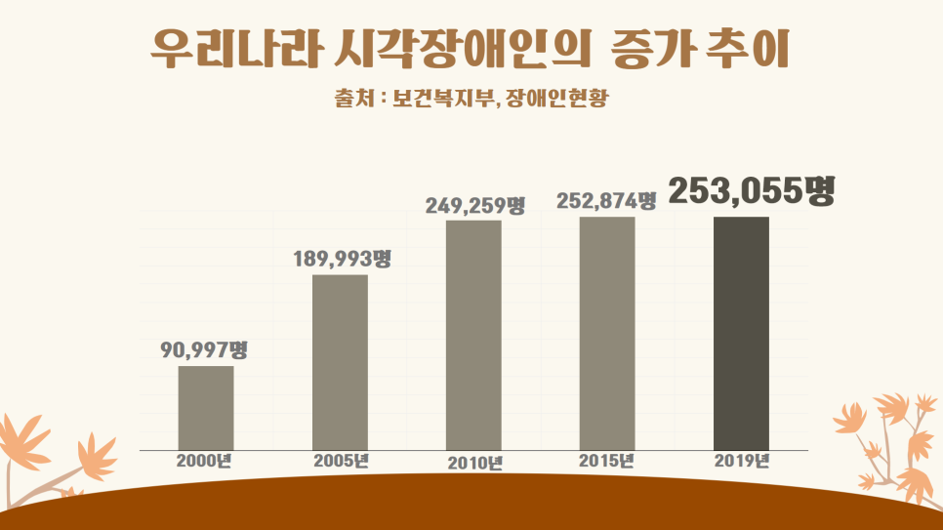
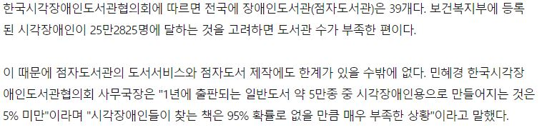
1. 졸업 연구 개요
연구 개발 배경
과거에 비해 시각장애인들의 수는 통계적으로 증가
하지만 일반 도서 중 시각장애인 용으로 만들어지는 것은
매우 적은 비율
시각장애인도 공부를 하고 싶지만 필요한 도서가 없어서
대부분이 직업으로 안마사를 택함

Slide 7

1. 졸업 연구 개요
연구 개발 배경
수능 공부를 하면서 가장 어려웠던 점은 EBS문제집을 구하는 거였어요. EBS 교재는 수능시험 문제와 70% 연계되기 때문에 수능을 보는 시각장애인들에게 EBS 점역교재는 필수에요. 하지만 시각장애인들은 8월이 되어서야 점역본을 받아볼 수 있었어요.
김하선(2019년 수능시험 수험생)
이를 통해 시각장애인들이 원하는 책을 제때 볼 수 없다는 것을 알 수 있음
이는 하나의 차별로 볼 수 있으며 교육권을 침해받는 것
그래서 우리는 시각장애인의 교육권 보장을 위해 점자책으로 나오지 않는 교재나 문서, 사진 등을 보호자 없이도 혼자 쉽게 공부할 수 있게끔 도와주는 “훈민점음”을 개발할 필요성을 느낌

Slide 8






1. 졸업 연구 개요
연구 개발 목표
원하는 문서 또는 사진의
텍스트 출력 기능 구현
텍스트에 따른 음성 및
점자 출력 기능 구현
추가적인 기능을 위한
회원가입 기능 구현
커뮤니티를 위한
게시판 구현
시각장애인을 위한
UI 구현

Slide 9
1. 졸업 연구 개요
연구 개발 효과
“시각장애인이 읽을 수 있는 책의 폭이 넓어진다.”
“텍스트, 음성 뿐만 아니라 점자 변환 기능도 제공하여, 시각장애인의 편의성을 향상시킨다.”
“시각장애인의 독립적인 독서를 보장한다.”
“시각장애인의 교육권을 보장한다.＂

Slide 10

2. 관련 연구 및 사례
eDotXpressReport
에이티소프트에서 제공하는 전자점자변환 솔루션
한글 파일을 PDF로 변환한 후 점자로 출력
최종적으로 PDF이어야만 점자 출력이 가능
시각장애인들이 점자정보단말기에서 음성 또는 점자를 선택해서 듣고 읽을 수 있다는 장점
텍스트 음성 변환 기능은 제공하지 않음

Slide 11
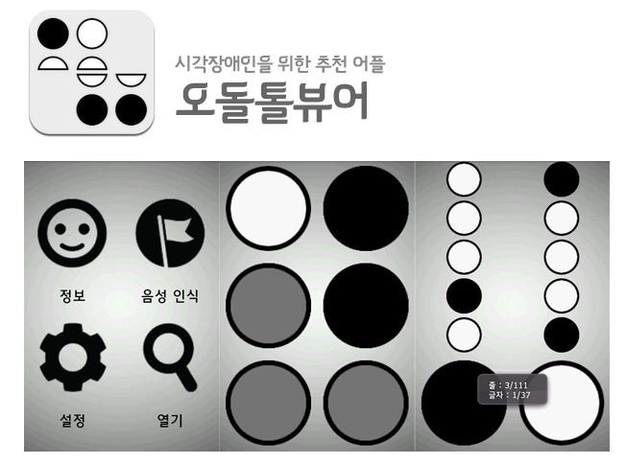
2. 관련 연구 및 사례
오돌톨뷰어
올레에서 개발한 무료 어플리케이션
텍스트를 점자로 변환해 시각장애인들이 점자를 읽을 수 있도록 개발된 어플
스마트폰 내에서 점자를 표시하는데, 검은 부분에 닿으면 진동이 울리고 흰 부분에 닿으면 진동이 울리지 않아 점자를 읽을 수 있음
텍스트 파일만 점자로 변환 가능
텍스트 음성 변환 기능은 제공하지 않음

Slide 12
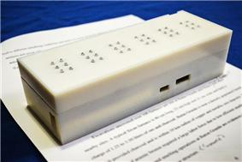
2. 관련 연구 및 사례
Device Translates Text To Braille In Real Time
MIT 공대생 6명의 팀이 개발한 실시간 점자 변환 장치
카메라가 내장되어 있어 사진을 찍으면 실시간으로 텍스트로 변환 후 바로 점자로 출력
사진을 직접 찍어야만 점자로 변환할 수 있다는 단점
텍스트 음성 변환 기능은 제공하지 않음

Slide 13
2. 관련 연구 및 사례
유사 사례 비교
 | 점자출력 기능 | 텍스트 음성 변환 기능 | 변환할 수 있는 파일의 다양성
eDotXPress Report | O | X | X
오돌톨뷰어 | O | X | X
Device Translates Text To Braille in Real Time | O | X | X
훈민점음 | O | O | O

Slide 14







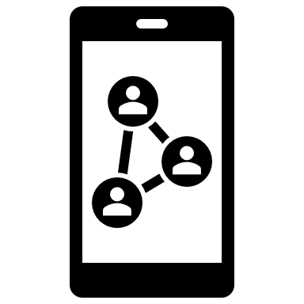






3. 시스템 수행 시나리오
로그인을 하지 않은 사용자
정보 게시판
게시판 작성
및 보기
파일 불러오기
카메라 촬영
자유 게시판
사용자
어플리케이션
메뉴 선택
사진 불러오기
건의 게시판
댓글 작성
및 보기
신고 게시판
음성 출력
글씨 출력
점자 출력

Slide 15



3. 시스템 수행 시나리오
로그인을 한 사용자
최근
번역목록
정보 게시판
회원가입
자유 게시판
댓글 작성
및 보기
게시판 작성
및 보기
사용자
어플리케이션
로그인
건의 게시판
점자 출력
파일 불러오기
카메라 촬영
신고 게시판
음성 출력
글씨 출력
메뉴 선택
사진 불러오기

Slide 16

3. 시스템 수행 시나리오
웹 사용자
최근
번역목록
정보 게시판
회원가입
자유 게시판
댓글 작성
및 보기
게시판 작성
및 보기
사용자
웹
로그인
건의 게시판
파일 불러오기
신고 게시판
음성 출력
글씨 출력

Slide 17


3. 시스템 수행 시나리오
관리자
정보 게시판
회원 관리
자유 게시판
게시판 관리
관리자
웹
관리자
로그인
건의 게시판
신고 게시판

Slide 18




4. 시스템 구성도
전체 시스템 구성도
백엔드 서버
이미지 전처리
OCR(사진→텍스트)
이미지 후처리
DB연동
웹
사진 업로드
변환된 텍스트 출력
음성과 변환 목록 출력
게시판
웹 서버
웹 관리
DB연동
앱
사진 업로드
변환된 텍스트 출력
음성과 변환 목록 출력
게시판
아두이노
블루투스 통신
텍스트를 점자로 변환
점자 출력
DB
사용자 관리
사용자 별 데이터 관리

Slide 19
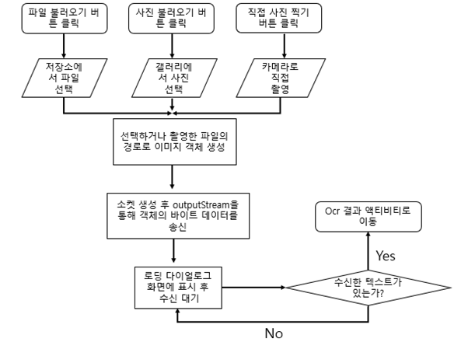
5. 상세 설계
앱 상세 설계_백엔드 서버로의 파일 송신 흐름도

Slide 20
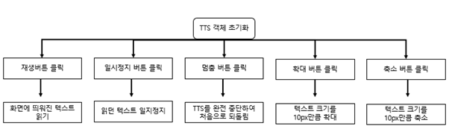
5. 상세 설계
앱 상세 설계_TTS

Slide 21
5. 상세 설계
앱 상세 설계_백엔드 서버로의 파일 송신을 담당하는 화면 액티비티
기능 | 파일 송수신 기능 및 커뮤니티로 들어가는 버튼을 제공한다.
라이브러리 | import androidx.appcompat.app.AppCompatActivity; import android.app.AlertDialog; import android.content.DialogInterface; import android.content.Intent; import android.content.SharedPreferences; import android.database.Cursor; import android.graphics.Bitmap; import android.graphics.BitmapFactory; import android.graphics.Color; import android.graphics.drawable.ColorDrawable; import android.media.ExifInterface; import android.net.Uri; import android.os.Bundle; import android.os.Environment; import android.provider.MediaStore; import android.util.Log; import android.view.Menu; import android.view.MenuInflater; import android.view.MenuItem; import android.view.View; import android.widget.Button; | import android.widget.TextView; import androidx.annotation.NonNull; import androidx.core.content.FileProvider; import com.android.volley.RequestQueue; import com.android.volley.Response; import com.android.volley.toolbox.Volley; import org.json.JSONObject; import java.io.BufferedReader; import java.io.DataInputStream; import java.io.DataOutputStream; import java.io.File; import java.io.FileInputStream; import java.io.IOException; import java.io.InputStream; import java.io.InputStreamReader; import java.io.PrintWriter; import java.io.StringWriter; import java.net.InetAddress; import java.net.Socket; import java.text.SimpleDateFormat; import java.util.Date;

Slide 22
5. 상세 설계
앱 상세 설계_백엔드 서버로의 파일 송신을 담당하는 화면 액티비티
변수 | int CAMERA_CODE = 0 | 카메라 촬영을 눌렀을 때의 값
 | final int GALLERY_CODE=1 | 갤러리를 눌렀을 때의 값
 | final int FILE_CODE=2 | 파일을 눌렀을 때의 값
 | Uri photoUri | 파일의 uri
 | String currentPhotoPath | 파일 및 이미지의 경로
 | String mImageCaptureName | 촬영 이미지 저장 이름
 | Button loadfile | 파일 불러오기 버튼
 | Button loadpicture | 사진 불러오기 버튼
 | Button takecamera | 카메라 촬영 버튼

Slide 23
5. 상세 설계
앱 상세 설계 _백엔드 서버로의 파일 송신을 담당하는 화면 액티비티
메소드 | loadfile.setOnClickListener() loadpicture.setOnClickListener() takecamera.setOnClickListener() createImageFile() getRealPathFromURI() onActivityResult() getWindow() show() setCancelable() run() readLine() write()

Slide 24
5. 상세 설계
앱 상세 설계_백엔드 서버로의 파일 송신을 담당하는 메소드
파일 불러오기 버튼 함수
형식 | loadfile.setOnClickListener(new View.onClickListener(){})
설명 | 파일을 선택하는 화면으로 인텐트를 넘긴다.
예시 | loadfile.setOnClickListener(new View.OnClickListener() { @Override public void onClick(View v) { Intent intent = new Intent(Intent.ACTION_GET_CONTENT); intent.setType("*/*"); startActivityForResult(intent,FILE_CODE); } });

Slide 25
5. 상세 설계
앱 상세 설계 _백엔드 서버로의 파일 송신을 담당하는 메소드
사진 불러오기 버튼 함수
형식 | loadPicture.setOnClickListener(new View.onClickListener(){})
설명 | 사진을 선택하는 화면으로 인텐트를 넘긴다.
예시 | loadpicture.setOnClickListener(new View.OnClickListener() { @Override public void onClick(View v) { Intent intent = new Intent(Intent.ACTION_PICK); intent.setData(android.provider.MediaStore.Images.Media.EXTERNAL_CONTENT_URI); intent.setType("image/*"); startActivityForResult(intent,GALLERY_CODE); } });

Slide 26
5. 상세 설계
앱 상세 설계 _백엔드 서버로의 파일 송신을 담당하는 메소드
카메라 촬영 버튼 함수
형식 | takecamera.setOnClickListener(new View.onClickListener(){})
설명 | 카메라 화면으로 인텐트를 넘긴다.
예시 | takecamera.setOnClickListener(new View.OnClickListener() { @Override public void onClick(View v) { String state = Environment.getExternalStorageState(); if (Environment.MEDIA_MOUNTED.equals(state)) { Intent intent = new Intent(MediaStore.ACTION_IMAGE_CAPTURE); if (intent.resolveActivity(getPackageManager()) != null) { File photoFile = null; try { photoFile = createImageFile(); } catch (IOException ex) {} } } });

Slide 27
5. 상세 설계
앱 상세 설계 _백엔드 서버로의 파일 송신을 담당하는 메소드
카메라 촬영 사진 저장 및 경로 추출 함수
형식 | createImageFile()
설명 | 찍은 사진을 저장하고 사진의 경로를 가져온다.
예시 | photoFile = createImageFlie();
선택한 파일이나 사진의 실제 경로 추출 함수
형식 | getRealPathFromURI(URI)
설명 | 입력한 URI값으로 파일의 실제 경로를 가져온다.
예시 | String imgUri = getRealPathFromURI(data.getData());

Slide 28
5. 상세 설계
앱 상세 설계 _백엔드 서버로의 파일 송신을 담당하는 메소드
송수신 메소드
형식 | onActivityResult(requestCode, resultCode, data)
설명 | 파일 선택 후 실행되는 부분이다. 파일을 송수신하는 메소드가 들어가있다.
예시 | String imgUri = getRealPathFromURI(data.getData());
로딩 다이얼로그 생성 함수
형식 | getWindow().setBackgroundDrawable(new ColorDrawable(Color.TRANSPARENT))
설명 | 로딩 다이얼로그를 생성한다. 아직 화면에 나타나지는 않는다.
예시 | loading.getWindow().setBackgroundDrawable(new ColorDrawable(Color.TRANSPARENT));

Slide 29
5. 상세 설계
앱 상세 설계 _백엔드 서버로의 파일 송신을 담당하는 메소드
로딩 다이얼로그 표시 함수
형식 | show()
설명 | 생성한 로딩 다이얼로그를 화면에 표시한다.
예시 | loading.show();
로딩 다이얼로그 고정 함수
형식 | setCancelable()
설명 | 로딩 다이얼로그가 취소되지 않도록 설정한다.
예시 | loading. setCancelable();

Slide 30
5. 상세 설계
앱 상세 설계 _백엔드 서버로의 파일 송신을 담당하는 메소드
백엔드 서버로의 연결 및 송수신 객체 생성
형식 | run(file path)
설명 | 백엔드 서버의 IP주소 및 PORT번호로 소켓을 생성하여 백엔드 서버와의 통신 준비를 한다.
예시 | final String result = SecondActivity.this.run(imgUri); runOnUiThread(new Runnable() { @Override public void run() { loading.dismiss(); Intent intent = new Intent(SecondActivity.this,OcrResultActivity.class); intent.putExtra("ocr_result",result); startActivity(intent); } });

Slide 31
5. 상세 설계
앱 상세 설계 _백엔드 서버로의 파일 송신을 담당하는 메소드
파일 데이터 송신함수
형식 | write(buffer, off, dataLen)
설명 | 파일 데이터의 값을 써서 서버로 값을 송신한다.
예시 | dataOutput.write(buf, 0, dataLen);
텍스트 수신 함수
형식 | readLine()
설명 | 텍스트의 값을 한 줄 씩 읽어온다.
예시 | while (true) { tmp=reader.readLine(); if(tmp==null) break; data+=tmp+"\n";};

Slide 32
5. 상세 설계
앱 상세 설계_TTS를 담당하는 액티비티
기능 | 수신한 텍스트를 화면에 출력하고 음성으로 읽어준다. 실행, 일시정지, 중지, 글씨 확대 및 축소 등의 기능을 제공한다.
라이브러리 | import androidx.appcompat.app.AppCompatActivity; import android.content.Intent; import android.graphics.Color; import android.os.Bundle; import android.speech.tts.TextToSpeech; import android.speech.tts.UtteranceProgressListener; import android.text.Spannable; import android.text.SpannableString; import android.text.style.BackgroundColorSpan; import android.util.TypedValue; import android.view.View; import android.widget.Button; import android.widget.TextView; import android.widget.Toast; import java.util.Locale;

Slide 33
5. 상세 설계
앱 상세 설계_TTS를 담당하는 액티비티
변수 | TextToSpeech tts | TTS 객체
 | Button playBtn | 음성 재생 버튼
 | Button pauseBtn | 음성 일시중지 버튼
 | Button stopBtn | 음성 중지 버튼
 | Button zoomInBtn | 텍스트 확대 버튼
 | Button zoomOutBtn | 텍스트 축소 버튼
 | String ocrResult | OCR 결과 텍스트
메소드 | initTTS() startPlay() pausePlay() stopPlay() zoomIn() zoomOut()

Slide 34
5. 상세 설계
앱 상세 설계_TTS 메소드
TTS 객체 초기화 함수
형식 | initTTS()
설명 | TTS 객체를 초기화한다. 언어나 텍스트를 읽는 스피드 등을 초기화한다.
예시 | initTTS();
TTS 시작 함수
형식 | startPlay()
설명 | 텍스트를 음성으로 읽어준다.
예시 | @Override public void onClick(View view) { switch (view.getId()) { case R.id.btn_play: startPlay(); break; }

Slide 35
5. 상세 설계
앱 상세 설계_TTS 메소드
TTS 일시 중지
형식 | pausePlay()
설명 | 읽는 것을 일시중지한다.
예시 | pausePlay();
TTS 중지 함수
형식 | stopPlay()
설명 | TTS를 중지시켜 처음으로 되돌린다.
예시 | stopPlay();

Slide 36
5. 상세 설계
앱 상세 설계_TTS 메소드
텍스트 확대 함수
형식 | zoomIn()
설명 | 텍스트 크기를 키운다.
예시 | zoomIn();
텍스트 축소 함수
형식 | zoomOut()
설명 | 텍스트 크기를 줄인다.
예시 | zoomOut()

Slide 37
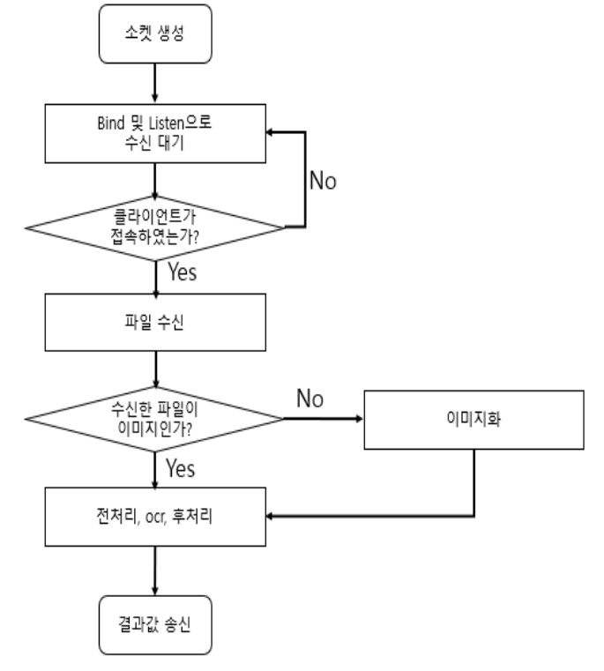
5. 상세 설계
백엔드 서버 상세 설계_소켓 통신을 통한 데이터 송수신 흐름도

Slide 38
5. 상세 설계
백엔드 서버 상세 설계_이미지 전처리 흐름도

Slide 39
5. 상세 설계
백엔드 서버 상세 설계_OCR 수행 흐름도

Slide 40
5. 상세 설계
백엔드 서버 상세 설계_텍스트 후처리 흐름도

Slide 41
5. 상세 설계
백엔드 서버 상세 설계_소켓 통신
기능 | 앱 및 웹과 서버 사이에서 소켓 통신으로 파일 및 텍스트를 주고 받는다.
라이브러리 | from socket import *
변수 | serverSocket | 접속을 받기위한 소켓 객체
 | connectionSocket | 클라이언트와 통신할 소켓 객체
 | addr_info | 클라이언트 주소 정보
 | data | 송신할 텍스트 데이터
 | img_data | 수신할 이미지 데이터
메소드 | socket() bind() listen() accept() settimeout() recv() send() close()

Slide 42
5. 상세 설계
백엔드 서버 상세 설계_소켓 통신 메소드
소켓 객체 생성 함수
형식 | socket(addressFamily, socketKind)
리턴값 | 소켓 객체
설명 | 입력한 주소 옵션과, 소켓 종류로 소켓객체를 생성하여 반환한다.
예시 | serverSocket = socket(AF_INET, SOCK_STREAM)
소켓 객체 정보 할당 함수
형식 | socket.bind(address, port)
설명 | 소켓에 입력한 주소와 포트번호 정보를 할당한다.
예시 | serverSocket.bind(‘’,port)

Slide 43
5. 상세 설계
백엔드 서버 상세 설계_소켓 통신 메소드
클라이언트 연결 대기 함수
형식 | socket.listen(client num)
설명 | 생성한 소켓으로 수신되는 연결을 대기한다.
예시 | serverSocket.listen(5)
연결 수락 함수
형식 | socket.accept()
리턴값 | 클라이언트와 연결된 소켓, 주소 정보
설명 | 클라이언트의 연결을 수락하여 클라이언트와 정보를 주고 받을 소켓 객체와 클라이언트의 주소 정보를 반환한다.
예시 | connectionSocket, addr_info = serverSocket.accept()

Slide 44
5. 상세 설계
백엔드 서버 상세 설계_소켓 통신 메소드
데이터 수신 함수
형식 | socket.recv(buf size)
리턴값 | 수신 데이터
설명 | 설정한 버퍼 사이즈 만큼 값을 전달받아 반환한다.
예시 | img_data = connectionSocket.recv(1024)
데이터 송신 함수
형식 | socket.send(data)
설명 | 설정한 값을 송신한다.
예시 | connectionSocket.send(bytes(data,'utf-8'))

Slide 45
5. 상세 설계
백엔드 서버 상세 설계_소켓 통신 메소드
타임 아웃 설정 함수
형식 | socket.settimeout(time)
설명 | 오류 발생 시 타임아웃에 설정된 시간이 지나면 소켓 연결을 해제한다.
예시 | connectionSocket.settimeout(2)
클라이언트 연결 해제 함수
형식 | socket.close()
설명 | 소켓 연결을 해제한다.
예시 | connectionSocket.close()

Slide 46
5. 상세 설계
백엔드 서버 상세 설계_이미지 전처리
기능 | 이미지를 전처리하여 OCR의 정확도를 높인다.
라이브러리 | import cv2
변수 | road_img | 전처리 전 이미지
 | gray_img | 흑백 처리 이미지
 | res_img | 전처리 완료 이미지
메소드 | imread() cvtColor() adaptiveThreshold() bilateralFilter() imwrite()

Slide 47
5. 상세 설계
백엔드 서버 상세 설계_이미지 전처리 메소드
이미지 객체 생성 함수
형식 | cv2.imread(img patg)
리턴값 | 불러온 이미지 객체
설명 | 입력한 경로에 있는 이미지파일을 불러와 객체로 만들어 반환한다.
예시 | road_img = cv2.imread(‘img.jpg’)
이미지 흑백화 함수
형식 | cv2.cvtColor (img, color code)
리턴값 | 색상 변환된 이미지 객체
설명 | 이미지 객체를 입력한 색상 코드로 변환하여 반환한다.
예시 | gray_img=cv2.cvtColor(road_img, cv2.COLOR_BGR2GRAY)

Slide 48
5. 상세 설계
백엔드 서버 상세 설계_이미지 전처리 메소드
이미지 이진화 함수
형식 | cv2.adaptiveThreshold(img, maxValue, adaptiveMethod, thresholdType, blockSize, C)
리턴값 | 이진화된 이미지 객체
설명 | 각각의 화소마다 입력한 임계값을 적용해 이미지를 이진화하여 반환한다.
예시 | res_img=cv2.adaptiveThreshold(gray_img, 255, cv2.ADAPTIVE_THRESH_GAUSSIAN_C, cv2.THRESH_BINARY, blockSize=31, C=5)

Slide 49
5. 상세 설계
백엔드 서버 상세 설계_이미지 전처리 메소드
이미지 잡티 제거 함수
형식 | bilateralFilter(img, d, sigmaColor, sigmaSpace)
리턴값 | 잡티제거된 이미지 객체
설명 | 입력된 필터링 값으로 잡티가 제거된 이미지를 반환한다.
예시 | res_img=cv2.bilateralFilter(res_img,9,75,75)
이미지 저장 함수
형식 | cv2.imwrite(pre_img, res_img)
설명 | 입력된 경로로 전처리가 끝난 이미지 파일이 저장된다.
예시 | cv2.imwrite('processed img.jpg', res_img)

Slide 50
5. 상세 설계
백엔드 서버 상세 설계_OCR
기능 | 이미지에서 텍스트를 추출한다.
라이브러리 | from google.cloud import vision import io import os
변수 | client | API와 통신할 클라이언트
 | file_name | OCR처리할 파일의 경로
 | image | 이미지 객체
 | response | API의 응답 객체
 | texts | 결과 텍스트
메소드 | ImageAnnotatorClient() abspath() Image() text_detection() text_annotations() description()

Slide 51
5. 상세 설계
백엔드 서버 상세 설계_OCR 메소드
OCR을 위한 클라이언트 생성 함수
형식 | vision.ImageAnnotatorClient()
리턴값 | API에 접근할 클라이언트
설명 | Google Vision API에 접근하기 위한 클라이언트를 생성해 반환한다.
예시 | client = vision.ImageAnnotatorClient()
이미지 객체 생성 함수
형식 | vision.Image(content)
리턴값 | 이미지 객체
설명 | 파일을 이미지 객체로 변환하여 반환한다.
예시 | image = vision.Image(content=content)

Slide 52
5. 상세 설계
백엔드 서버 상세 설계_OCR 메소드
이미지 이름 추출 함수
형식 | os.path.abspath(img path)
리턴값 | os.path.abspath(img path)
설명 | 입력한 이미지의 경로에서 이미지 이름을 가져와 반환한다.
예시 | file_name = os.path.abspath('img.jpg')
이미지 상세 정보 추출 함수
형식 | client.text_detection(image)
리턴값 | 추출한 정보를 담고있는 객체
설명 | 이미지의 텍스트를 감지하여 추출해낸 정보를 담고있는 객체를 반환한다.
예시 | response = client.text_detection(image=image)

Slide 53
5. 상세 설계
백엔드 서버 상세 설계_OCR 메소드
텍스트 정보 추출 함수
형식 | response.text_ annotations()
리턴값 | 추출된 텍스트에 관한 정보 객체
설명 | 상세정보 중 텍스트에 관한 정보를 객체로 가져와 반환한다.
예시 | texts = response.text_annotations()
텍스트 내용 추출 함수
형식 | texts.description()
리턴값 | 텍스트 내용
설명 | 텍스트에 관한 다양한 정보들 중 텍스트의 내용을 가져와 반환한다.
예시 | text = texts.description()

Slide 54
5. 상세 설계
백엔드 서버 상세 설계_텍스트 후처리
기능 | 추출한 텍스트를 검사하여 OCR의 정확도를 높인다.
라이브러리 | from hanspell import spell_checker
변수 | line | 추출한 텍스트의 한 줄
 | res | 후처리 결과 텍스트
 | dic | 미리 정의해둔 OCR오류에 대한 사전
메소드 | check() checkDict()

Slide 55
5. 상세 설계
백엔드 서버 상세 설계_텍스트 후처리 메소드
사전 후처리 함수
형식 | checkDict(line)
리턴값 | 사전에 의해 교정된 텍스트
설명 | 사전에 정의되어 있는 ocr 오류 단어가 텍스트에 포함되어 있으면 오류 단어를 정정한다.
예시 | line=checkDict(line)
맞춤법 검사 후처리 함수
형식 | spell_checker.check(line)
리턴값 | 맞춤법 검사를 통해 교정된 텍스트
설명 | 맞춤법 검사를 통해 텍스트의 내용을 교정시킨 후 반환한다.
예시 | res+=spell_checker.check(line) + ‘\n’

Slide 56
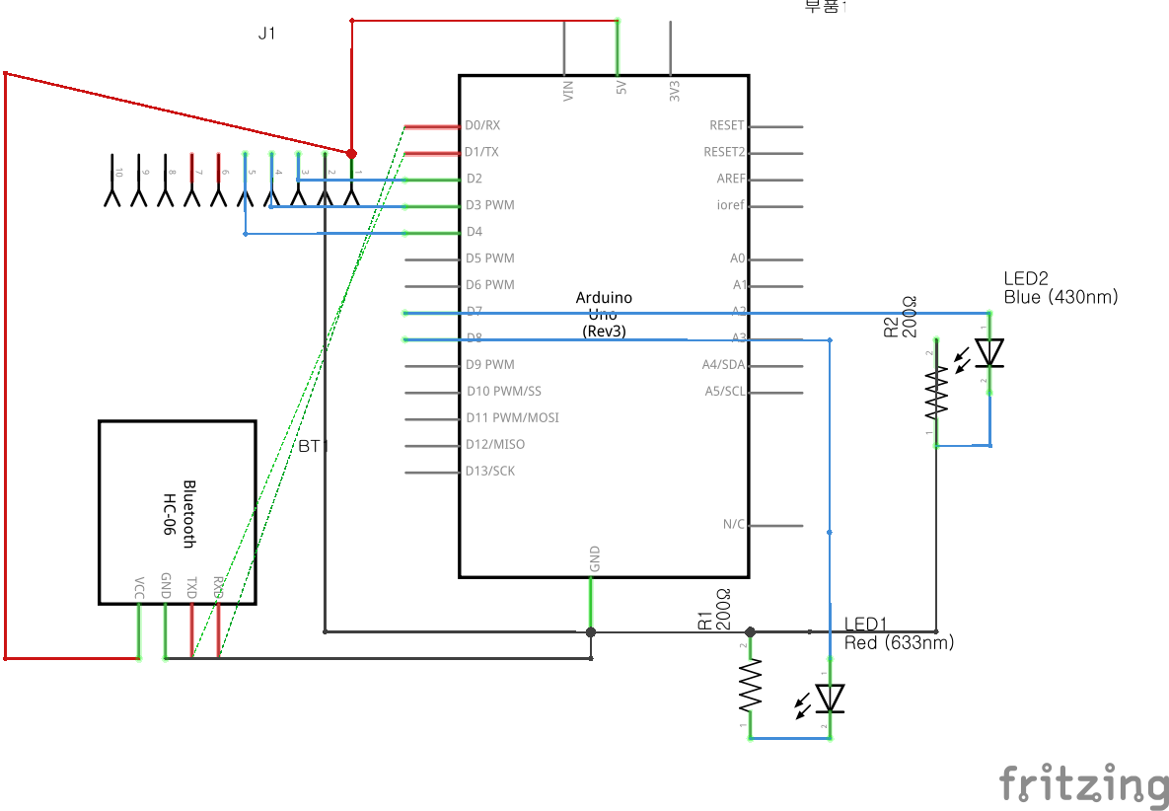
5. 상세 설계
하드웨어 상세 설계_하드웨어 설계 회로도

Slide 57
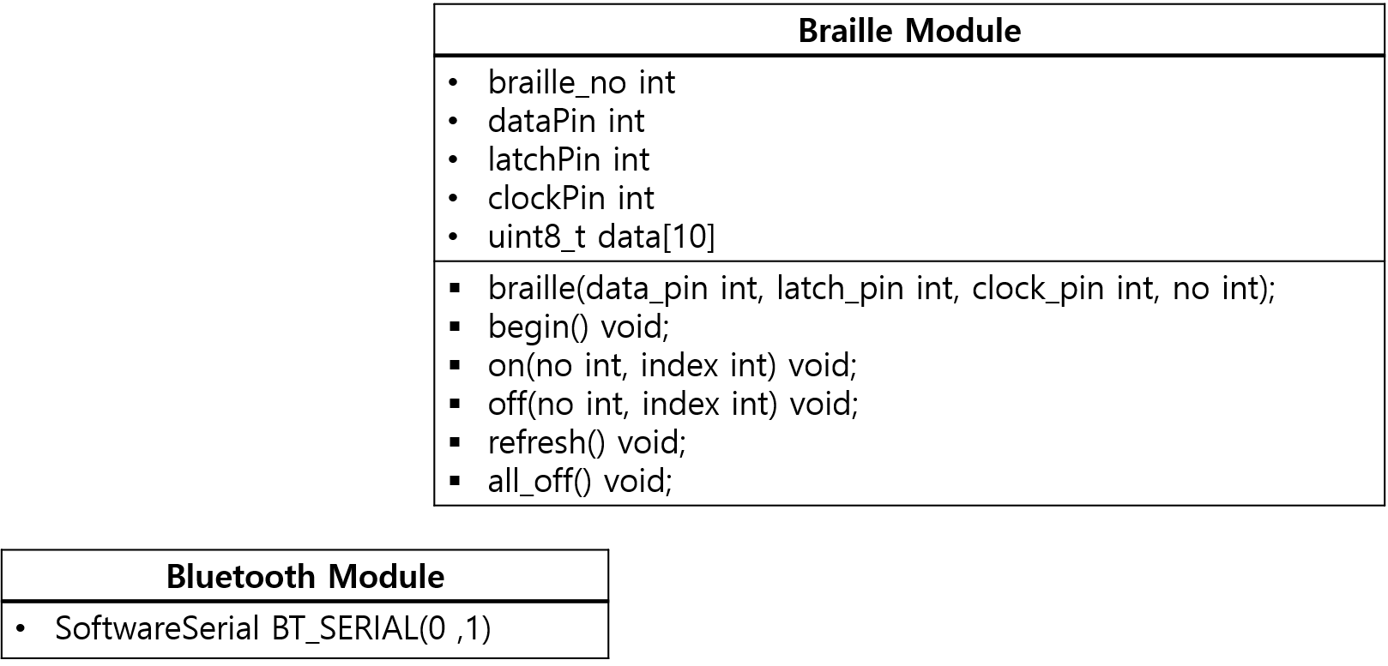
5. 상세 설계
하드웨어 상세 설계_하드웨어 모듈 클래스

Slide 58
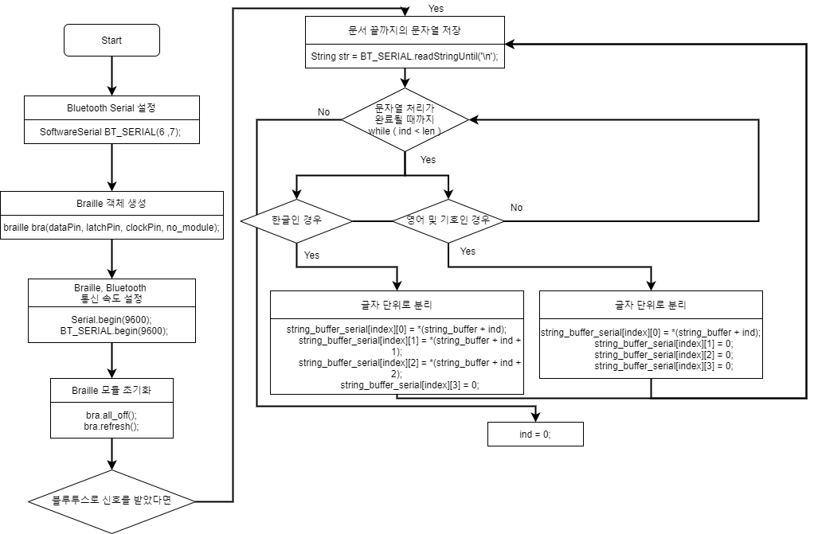
5. 상세 설계
하드웨어 상세 설계_하드웨어 시스템 동작 흐름도

Slide 59
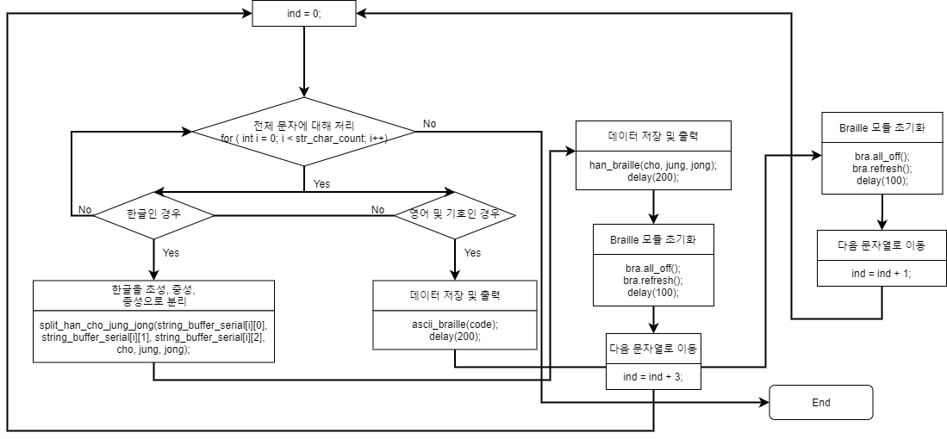
5. 상세 설계
하드웨어 상세 설계_하드웨어 시스템 동작 흐름도

Slide 60
5. 상세 설계
하드웨어 상세 설계_점자 모듈 클래스
이름 | Class braille
기능 | 점자 모듈의 기본 클래스 점자를 나타내는 솔레노이드 모터를 하나씩 제어한다.
라이브러리 | #include “braille.h”
변수 | int braille_no | 모듈의 개수
 | int data_pin | 클럭 신호에 맞추어 전송되는 핀
 | int latchPin | 래치 레지스터에 데이터 저장
 | int clockPin | 클럭신호 전송
 | unit8_tdata[MAX_BRAILLE_NO] | data 변수로 표시할 점자 데이터를 8bit형태로 저장
메소드 | braille(int data_pin, int latch_pin, int clock_pin, int no) void begin() void on(int no, int index) void off(int no, int index) void refresh() void all_off()

Slide 61
5. 상세 설계
하드웨어 상세 설계_점자 모듈 클래스 함수
클래스 생성자 함수
형식 | braille::braille(int data_pin, int latch_pin, int clock_pin, int no)
설명 | GIPIO 핀을 할당해주고, 작동할 점자 모듈 개수를 설정한다.
예시 | braille bra(dataPin, latchPin, clockPin, no_module) {};
클래스 초기화 함수
형식 | void braille::begin()
설명 | 점자 모듈의 상태를 초기화한다.
예시 | bra.begin();

Slide 62
5. 상세 설계
하드웨어 상세 설계_점자 모듈 클래스 함수
작동 on 함수
형식 | void braille::on(int no, int index)
설명 | 솔레노이드가 위로 나오는 동작을 할 수 있도록, 1을 표시할 점자가 저장되어있는 data에 저장한다. 시프트 레지스터를 이용하였기 때문에, 1의 값을 index만큼 비트를 이동시켜서 데이터를 data 변수에 저장해 준다.
예시 | if ( on_off != 0 ){ bra.on(0, i);}
작동 off 함수
형식 | void braille::off(int no, int index)
설명 | 솔레노이드가 위로 나오지 않게 하도록, 0을 표시할 점자가 저장되어있는 data에 저장한다. 시프트 레지스터를 이용하였기 때문에, 0의 값을 index만큼 비트를 이동시켜서 데이터를 data 변수에 저장해 준다.
예시 | else{ bra.off(0, i);}

Slide 63
5. 상세 설계
하드웨어 상세 설계_점자 모듈 클래스 함수
점자 동작 함수
형식 | void braille::refresh()
설명 | latch가 비활성화(LOW)인 동안 data에 저장된 값을 중요도가 낮은 비트 먼저 입력받는다. 입력된 데이터 값을 클럭 펄스로 동기화하여 시프트 레지스터에 저장하여 준다. latch가 활성화(HIGH)인 동안, 입력된 데이터를 출력 핀으로 전달해준다.
예시 | bra.refresh();
점자 초기화 함수
형식 | void braille::all_off()
설명 | 변수 data에 사용한 모듈만큼 값을 0으로 초기화한다.
예시 | bra.all_off();

Slide 64
5. 상세 설계
하드웨어 상세 설계_블루투스 모듈 클래스
이름 | class SoftwareSerial
기능 | 블루투스 모듈의 기본 클래스 블루투스 통신을 할 때 사용한다.
라이브러리 | #include “SoftwareSerial.h”
변수 | int rxPin | 수신할 때 사용
 | int txPin | 전송할 때 사용
메소드 | void begin() void available() String readStringUntil(char)

Slide 65
5. 상세 설계
하드웨어 상세 설계_블루투스 모듈 클래스
시리얼 통신 속도 설정 함수
형식 | void SoftwareSerial::begin()
설명 | 시리얼 통신 속도를 설정한다.
예시 | BT_SERIAL.begin(9600);
블루투스 연결 확인 함수
형식 | void Serial::available()
리턴값 | 읽을 수 있는 바이트 수
설명 | 마이크로 컨트롤러 내부에 구성된 버퍼(FIFO)에 이미 저장된 데이터의 바이트 수를 읽어온다. 데이터를 수신하지 않았을 경우는 0의 값을 반환한다. 1이상의 값을 리턴했을 경우에는 연결이 됐음을 알 수 있다.
예시 | if ( BT_SERIAL.available() ) {...}

Slide 66
5. 상세 설계
하드웨어 상세 설계_블루투스 모듈 클래스
데이터를 수신하는 함수
형식 | String Serial::readStringUntil(char)
리턴값 | 시리얼 버퍼에서 표시된 char까지 읽은 전체 문자열
설명 | readStringFilen()이 시리얼 버퍼에서 문자열로 문자를 읽을 때까지 시간이 초과하면 기능이 종료된다. 매개변수 char까지의 문자열을 읽어온다.
예시 | String str = BT_SERIAL.readStringUntil('\r');

Slide 67
5. 상세 설계
하드웨어 상세 설계_점자로 변환하는 과정
한글, 영어 구분 함수
형식 | unsigned char get_char_byte(char *pos)
리턴값 | 한 글자의 byte 수
설명 | 8bit를 이용하여 한 글자의 byte의 수를 구한다. 1byte면 영어, 3byte면 한글임을 알 수 있다.
예시 | int bytes = get_char_byte(string_buffer + ind);
한글 초성, 중성, 종성 분리하는 함수
형식 | void split_han_cho_jung_jong(char byte1, char byte2, char byte3, unsigned int &cho, unsigned int &jung, unsigned int &jong)
설명 | 한글 유니코드 공식에 따라 초성, 중성, 종성을 분리할 수 있다. 한글 문자 코드 = (초성 순서*21*28) + (중성 순서*28) + 종성 순서 + 0xAC00 위의 공식과 한글 모음과 자음을 묶어 만든 배열을 이용하여 초성, 중성 그리고 종성을 분리한다.
예시 | int bytes = get_char_byte(string_buffer + ind);

Slide 68
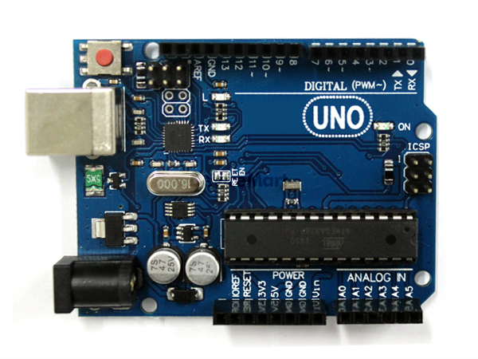
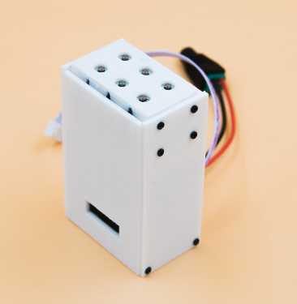
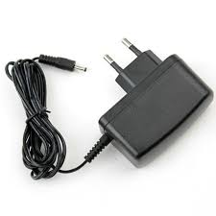
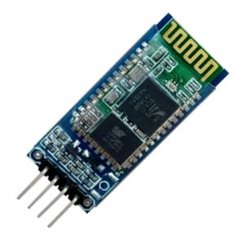
6. 개발 환경 및 개발 방법
하드웨어 개발 환경
아두이노 우노
점자 모듈
전원 어댑터
HC-06 블루투스 모듈
사용 용도 : 점자 표현
3개로 글자 하나 표현
전력 : 5V 외부전력
전류 : 2A
사용핀 : 3개
사용 용도 : 전원장치
출력전압 : 9V
출력전류 : 2A
사용 용도 : 어플과 통신
동작 전원 : 3.6 ~ 6V
동작 범위 : 최대 10M
사용 전력 : 최대 30mA
CPU : ATmega328
시스템 전압 : 5V
플래시메모리 : 32KB

Slide 69




6. 개발 환경 및 개발 방법
소프트웨어 개발 환경
안드로이드 스튜디오
아파치 서버
MySQL
아두이노 IDE
개발사 : 구글
사용 개발 언어 : 자바
사용버전 : 3.6.2
개발 API : Android6.0
개발사 :
아파치 소프트웨어 재단
사용 개발 언어 :
자바 스크립트
라이선스 : Apache 2.0
사용버전 : 9.0
개발사 : MySQLAB
라이선스 : GPL
사용버전 : 8.0
개발사 : 아두이노 소프트웨어
사용 개발 언어 : C언어
라이선스 : GPL
사용버전 : 1.8.1

Slide 70
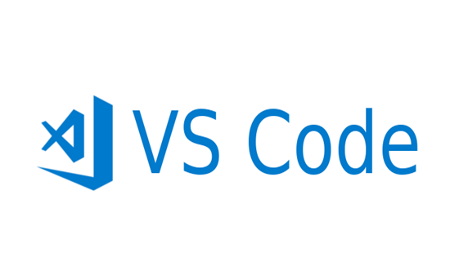



6. 개발 환경 및 개발 방법
소프트웨어 개발 환경
VS Code
AWS
이클립스
부트스트랩
개발사 :
마이크로소프트
사용 개발 언어 : 파이썬
라이선스 : MIT
사용버전 : 1.51.0
개발사 : Amazon
사용 EC2 AMI 세부정보 :
Ubuntu Server 18.04 LTS (HVM), SSD Volume Type
개발사 : 이클립스 재단
사용 개발 언어 :
http, jsp, 자바
라이선스 : 2.0
사용버전 : 4.12.0
오픈소스
프런트엔드 프레임워크
라이선스 : MIT

Slide 71



6. 개발 환경 및 개발 방법
소프트웨어 개발 환경
VMWare
WAMP
개발사 : VMware
사용버전 : 15.1.0
운영체제 :
Ubuntu 18.0.4.LTS
사용 개발 언어 : 리눅스
개발사 : bitnami
사용버전 : 8.0.1
사용 개발 언어 : php

Slide 72
6. 개발 환경 및 개발 방법
개발 방법
하드웨어(아두이노 UNO, 점자 모듈)
점자 표현은 점자 모듈을 이용하여 구현 점자 모듈의 시프트레지스터로, 적은 핀을 사용하여 개발 블루투스 기능으로 텍스트를 서버로부터 수신하여 점자 출력 SoftwareSerial 클래스를 사용하여 소프트웨어적으로 시리얼 포트를 만들어 부족한 포트를 채움

Slide 73
6. 개발 환경 및 개발 방법
개발 방법
소프트웨어(앱 및 웹)
TTS: 앱에서는 안드로이드 TTS를 사용하여 구현, 웹에서는 Speech Synthesis API를 사용하여 구현 DB: 앱에서 mysql에 직접 접근할 수 없어 php서버에 쿼리를 작성하여 쿼리 결과를 받아오는 방식으로 구현 관리자 기능: 게시판에서 사용자들이 올린 게시글 및 사용자 관리가 가능하도록 구현
소프트웨어(벡엔드 서버)
데이터 수신: 소켓 통신 및 스레드를 사용하여 데이터를 지속적으로 수신할 수 있게 구현 이미지 전처리: OpenCV의 adaptiveThreshold, bilateralFilter 메소드를 사용하여 이진화 및 잡티제거 구현 OCR 처리: Google Vision API를 사용하여 텍스트 추출 텍스트 후처리: 서버의 dictionary, hanspell 라이브러리를 사용하여 OCR로 추출한 텍스트 교정

Slide 74

6. 개발 환경 및 개발 방법
GitHub
https://github.com/kimchaeri/HunMinJeomUm
김채리 kimchaeri
김지안 jkim264
김용민 hjk70288
이예지 leeyej-i

Slide 75
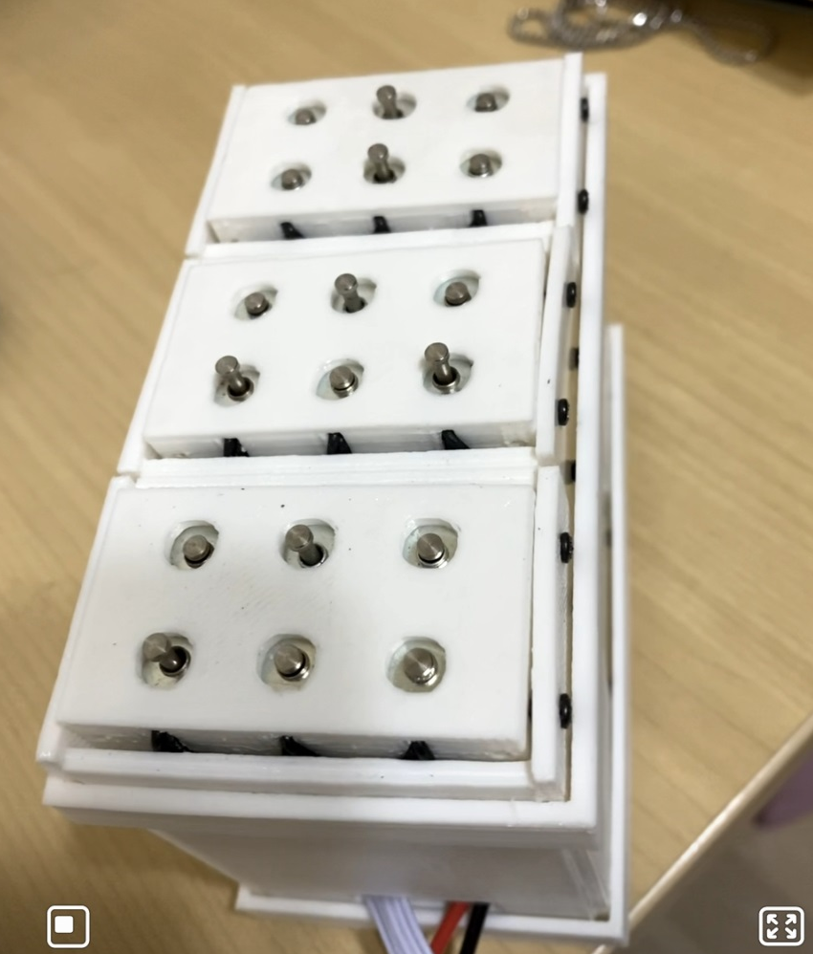
7. 데모 환경 설계
데모 환경 구성
1) 백엔드 서버 진행 상황
OpenCV의 메소드들을 적용시킨 전처리 알고리즘은 완성됨
Google Vision API를 통한 OCR 알고리즘 완성됨
앱과의 통신을 통한 변환 결과 송수신 완성됨
웹과의 소켓통신은 구현 중임
2) 점자 표시기
구매한 아두이노 점자 표시 모듈로 구현(오른쪽 사진 참고)
Arduino UNO를 아두이노 점자 표시 모듈과 연결
SMPS로 전원 공급

Slide 76
7. 데모 환경 설계
데모 환경 구성
3) 서버 및 DB
AWS EC2, MySQL을 이용하여 웹 동작
Bitnami를 앱 개발 서버로 이용
4) 컴퓨터
클라이언트용 컴퓨터와 서버용 컴퓨터 2개를 준비
서버용 컴퓨터는 3)의 조건을 만족
클라이언트용 컴퓨터는 변환할 파일 준비(PDF, JPG, PNG…)
5) 스마트 폰
앱이 설치되어 있는 스마트폰 준비
스마트폰은 변환할 파일 준비(PDF, JPG, PNG…)

Slide 77
7. 데모 환경 설계
데모 환경 시나리오
스마트폰
스마트폰으로 훈민점음 앱을 실행시킨다.
앱에서 카메라로 찍은 사진 또는 저장되어 있던 파일(사진, 문서)를 등록한다.
출력된 변환 텍스트를 음성으로 듣거나, 점자표시기를 통해 읽는다.
로그인한 회원은 그 전에 변환했던 정보를 확인할 수 있다.
2) 컴퓨터
컴퓨터로 훈민점음 웹을 실행시킨다.
저장되어 있는 사진 또는 문서를 등록한다.
출력된 변환 텍스트를 음성으로 듣는다.
로그인한 회원은 그 전에 변환했던 정보를 확인할 수 있다.

Slide 78
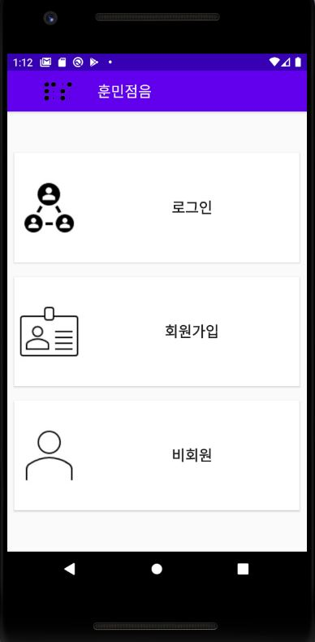
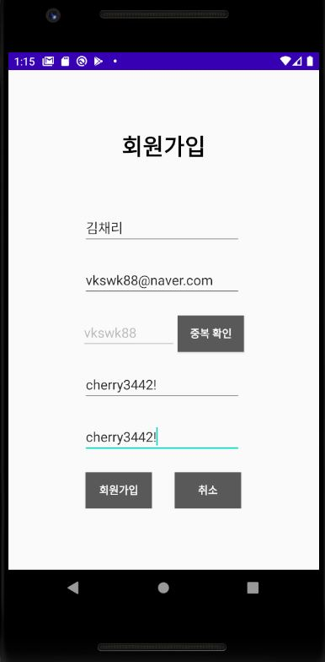
7. 데모 환경 설계
실제 데모 사진_앱
기본 화면
회원가입

Slide 79
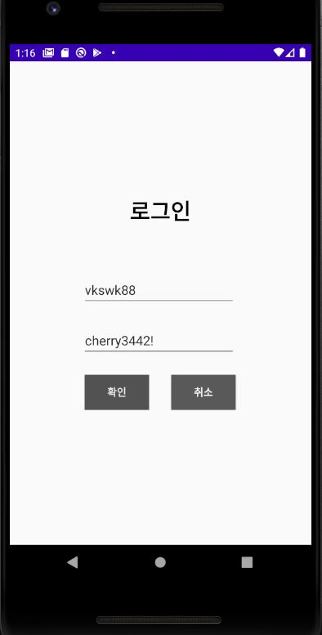
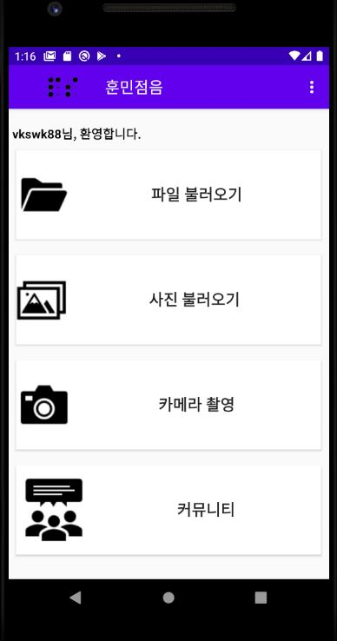
7. 데모 환경 설계
실제 데모 사진_앱
로그인
로그인 후 화면

Slide 80
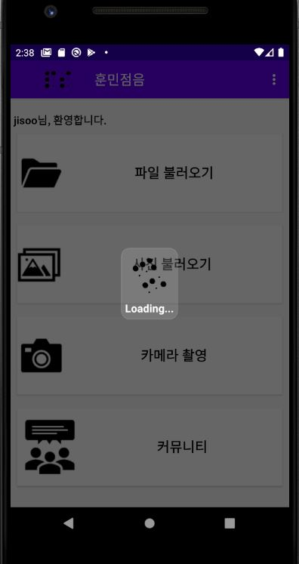
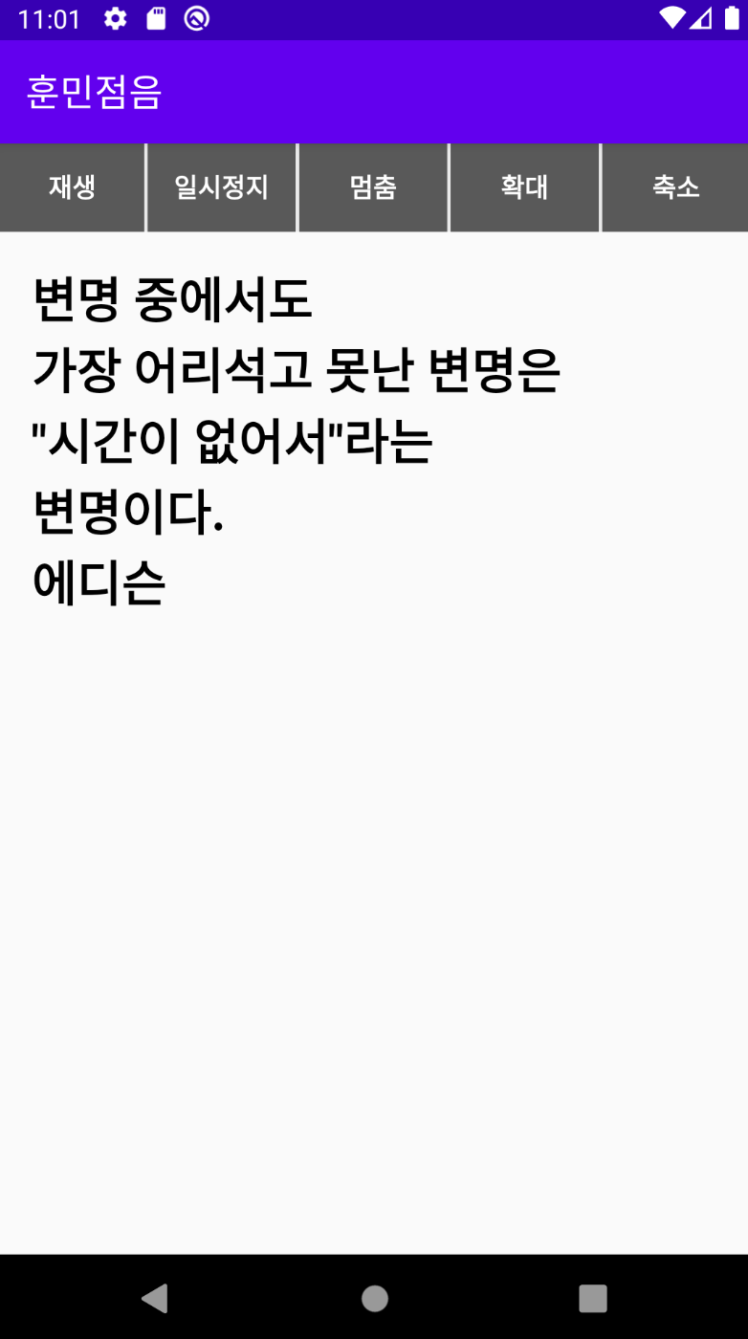
7. 데모 환경 설계
실제 데모 사진_앱
OCR 로딩
OCR 후

Slide 81
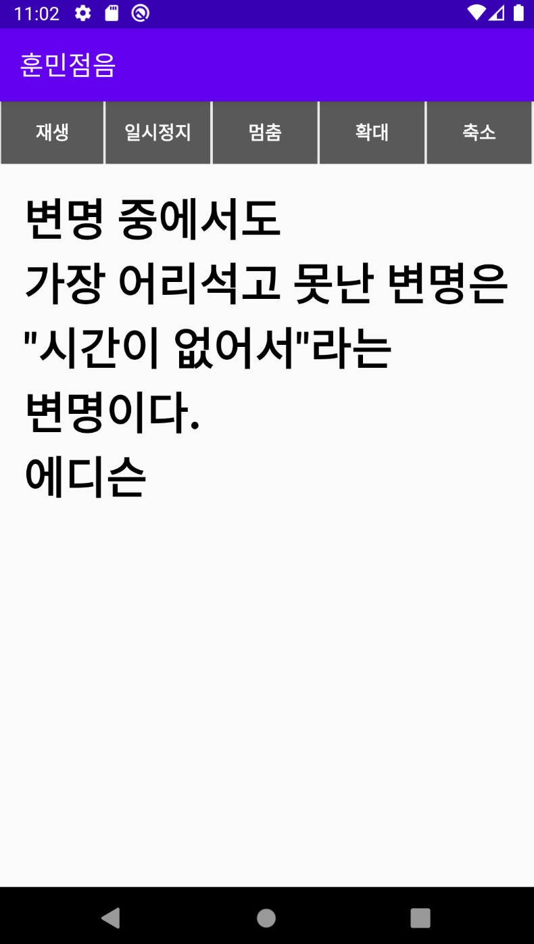
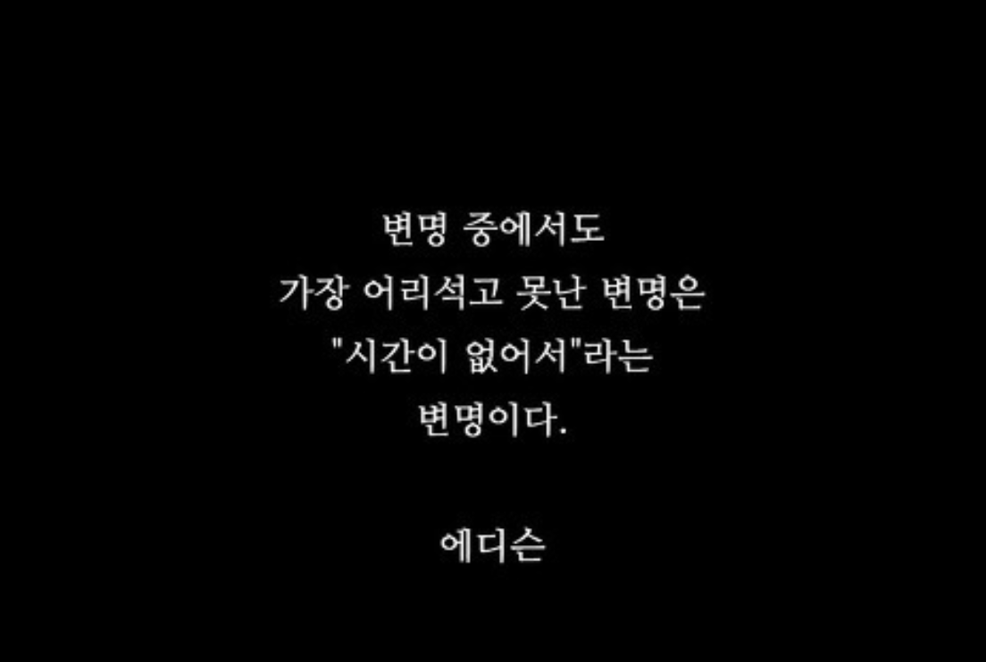

7. 데모 환경 설계
실제 데모 사진_앱
OCR 텍스트 확대
백엔드 서버에서의 전처리 전 후 이미지

Slide 82
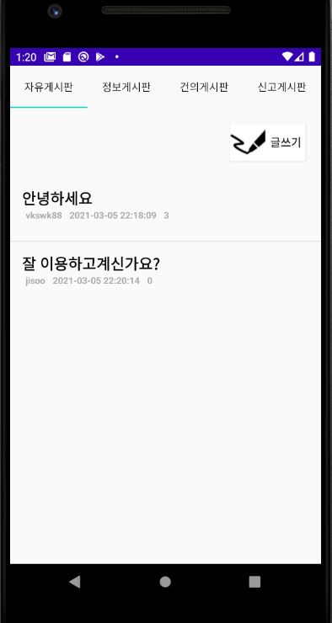
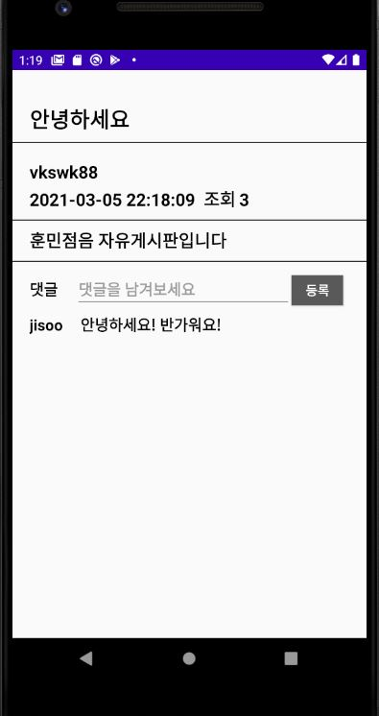
7. 데모 환경 설계
실제 데모 사진_앱
게시판
게시글

Slide 83
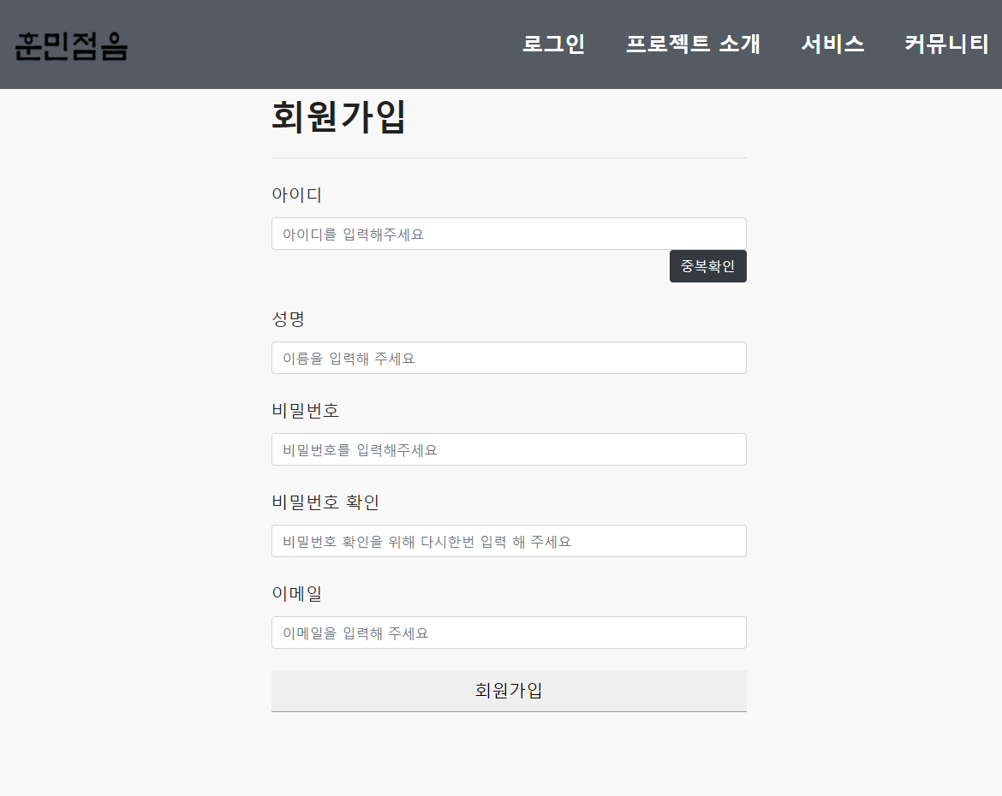
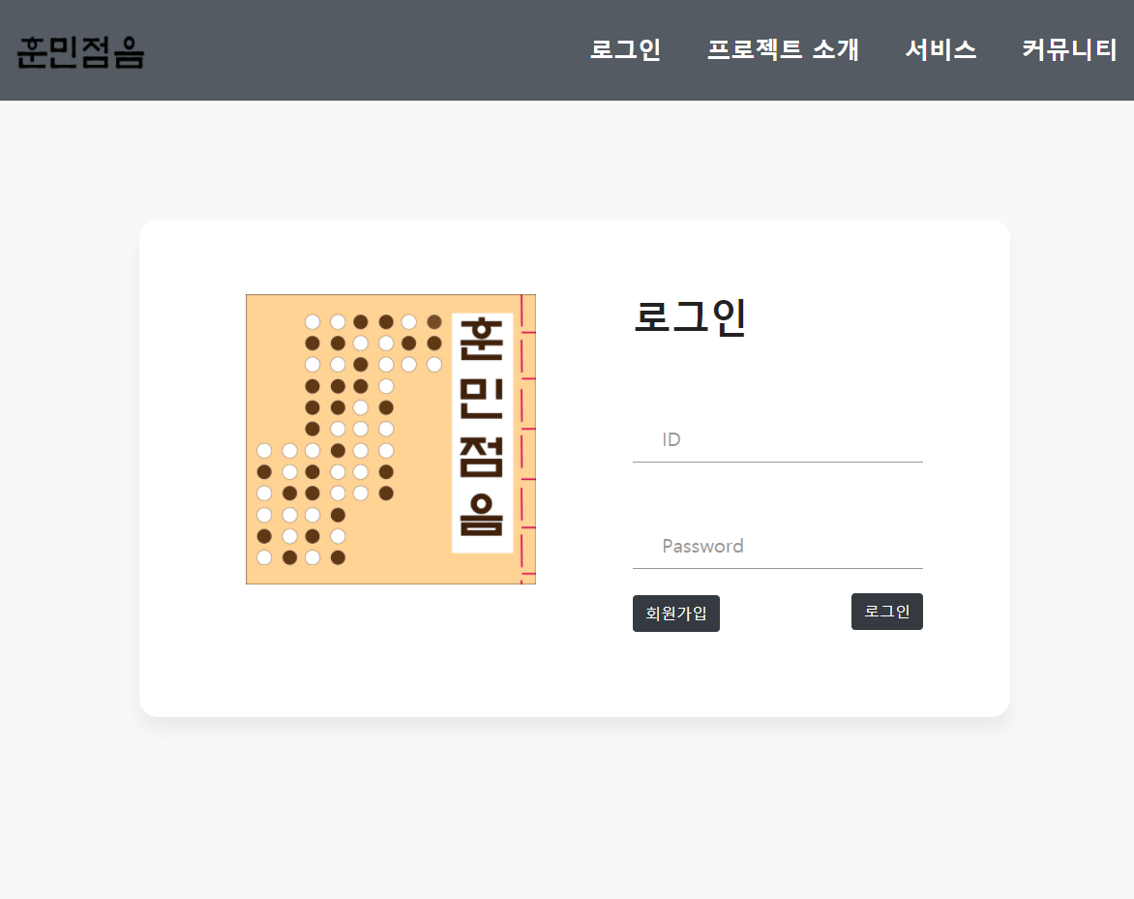
7. 데모 환경 설계
실제 데모 사진_웹
회원가입
로그인

Slide 84
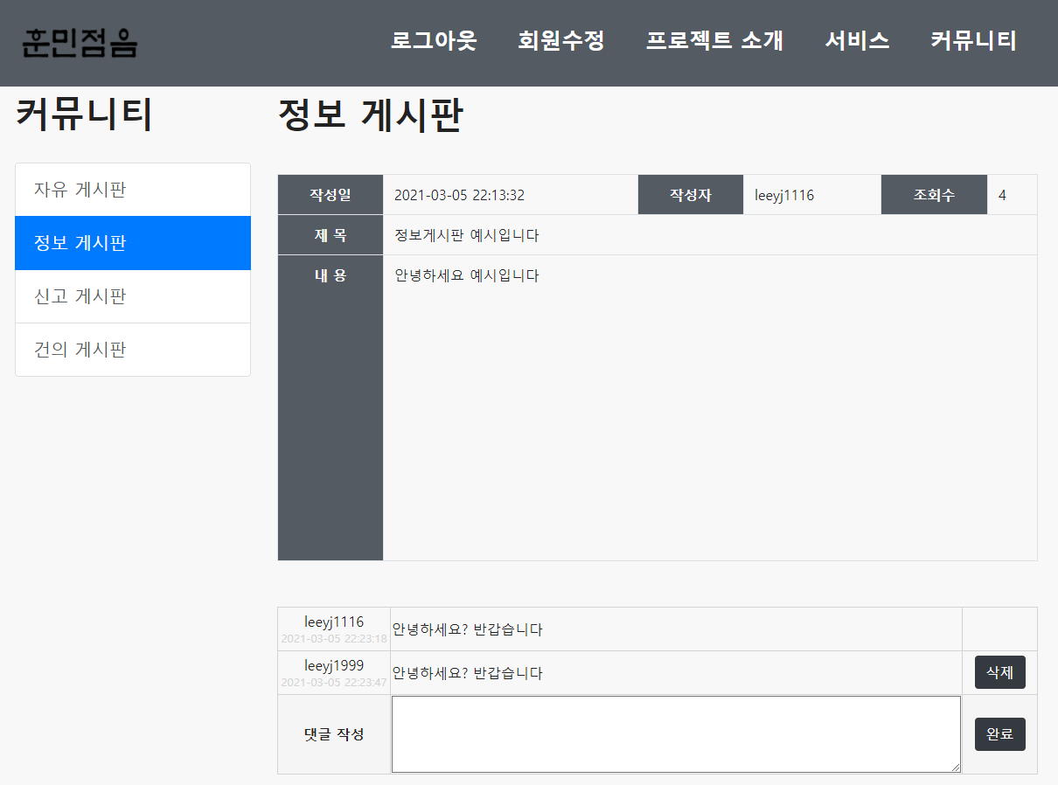
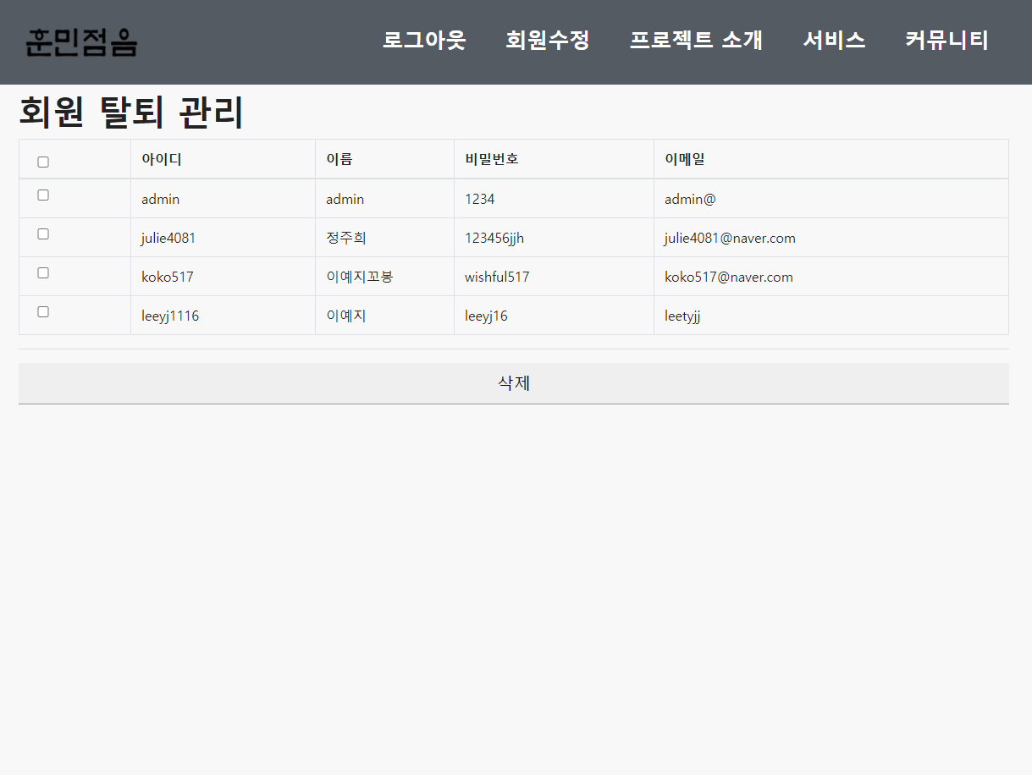
7. 데모 환경 설계
실제 데모 사진_웹
게시판
관리자 기능

Slide 85
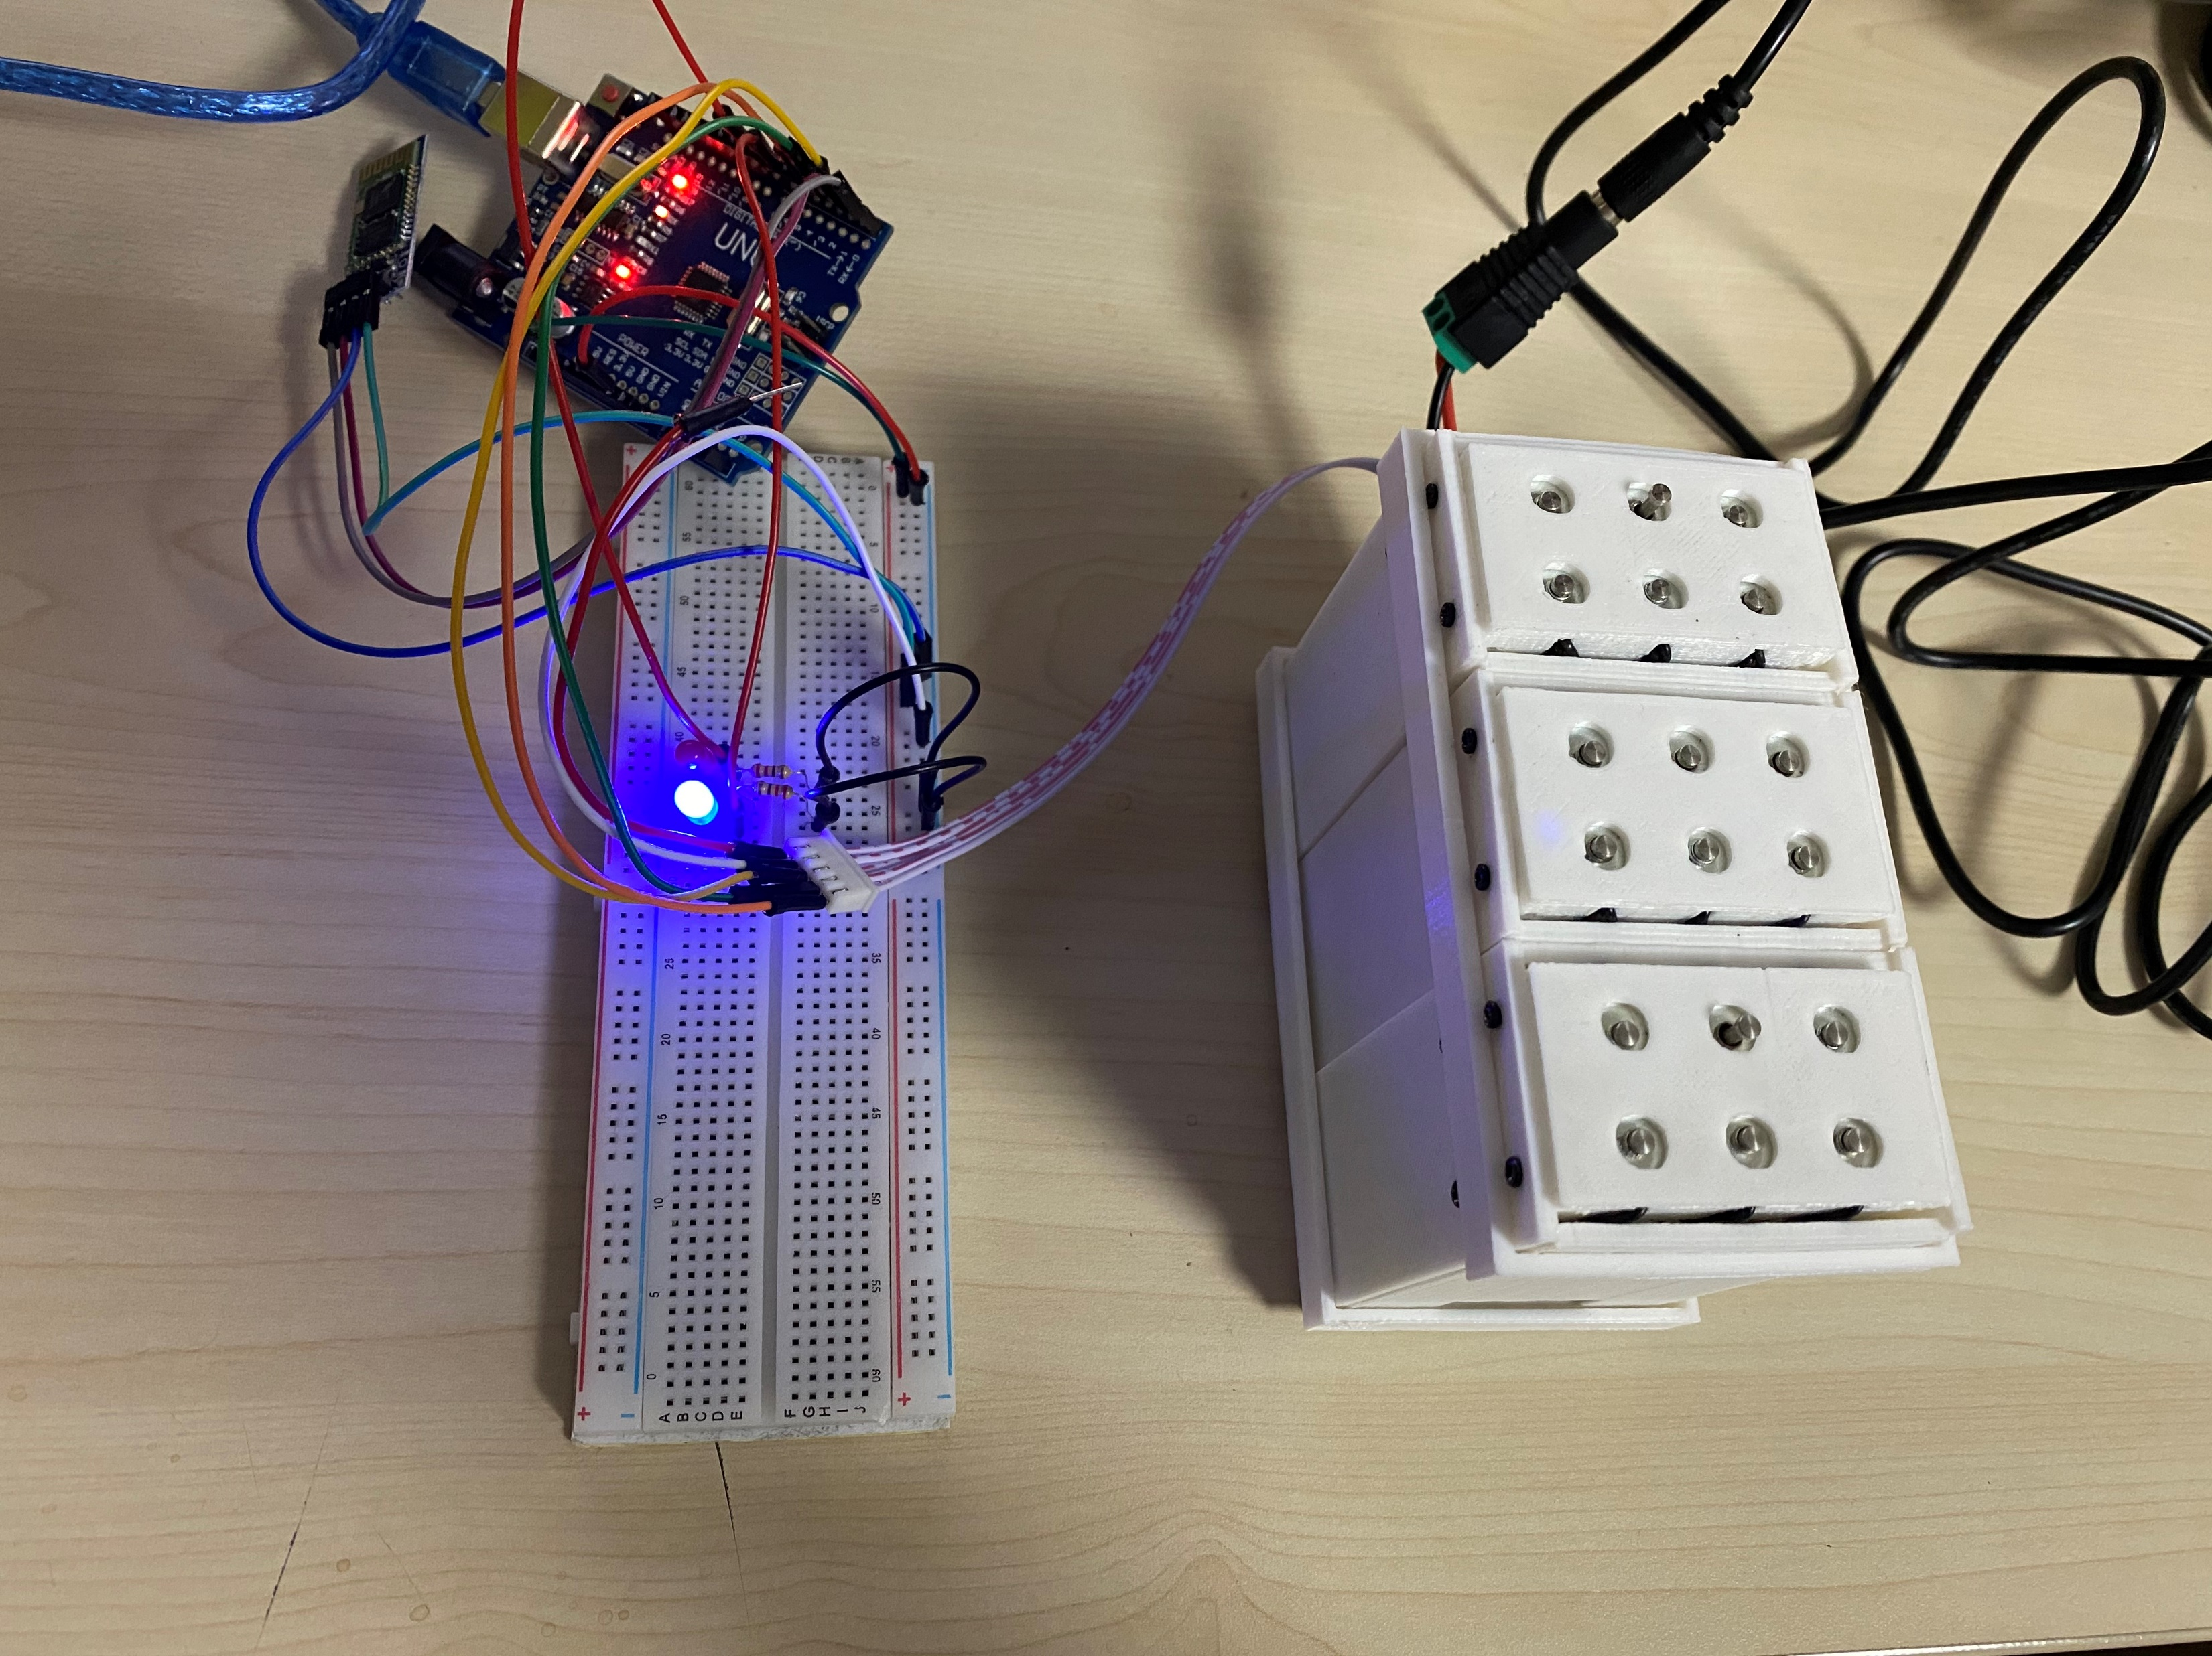
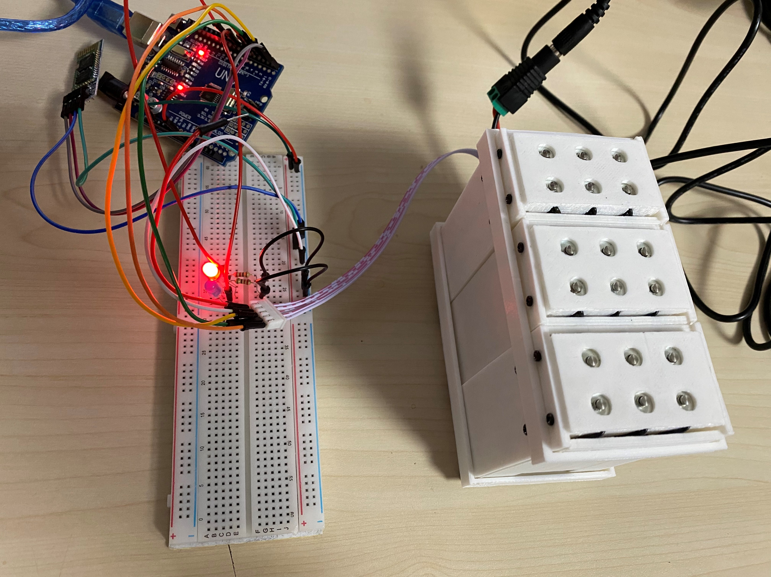
7. 데모 환경 설계
실제 데모 사진_하드웨어
작동 중
작동 멈췄을때

Slide 86
8. 업무 분담 및 수행 일정
업무 분담
 | 김채리 | 김지안 | 김용민 | 이예지
자료수집 | 앱 블루투스 통신 기법 조사 DB 구축 기법 조사 DB 와 앱 연동을 위한 PHP서버 관련 자료조사 TTS 조사 | 하드웨어 회로도 설계 블루투스 모듈 관련 자료 조사 아두이노 부품 조사 | 이진화, 잡티 제거 등의 전처리 방법 조사 OCR 기법 조사 후처리 방법 조사 이미지를 지속적으로 받기 위한 소켓 통신 방법 조사 | 부트스트랩 자료 조사 웹과 DB연동을 위한 자료 조사 웹 서버 구축 기법 조사 웹에서의 음성 인식 방법 조사
설계 | 앱 개발 환경 설계 DB 설계 PHP 서버 설계 | 회로 설계 통신 환경 설계 | 백엔드 서버 설계 통신 환경 설계 | 웹 개발 환경 설계 웹 서버 설계
구현 | 회원가입, 게시판, 회원 등의 앱 기본 기능 구현 TTS 구현 PHP 서버 구현 | 점자 처리기 구현 블루투스 모듈 구현 | 소켓 통신 구현 이진화, 잡티제거 등의 전처리 알고리즘 구현 OCR 구현 사전, 맞춤법 검사 등의 후처리 구현 | 회원가입, 게시판, 회원 등의 웹 기본 기능 구현 DB 구현
테스트 | 통합 테스트 및 유지보수

Slide 87
8. 업무 분담 및 수행 일정
수행 일정
 | 구체적 일정 내용 | 10월 | 11월 | 12월 | 1월 | 2월 | 3월 | 4월 | 5월 | 6월 | 7~9월
요구사항 수집, 정의 및 분석 | - 주제 선정 - 관련 자료 수집 - 개발 목표 설정
개발 환경 조사 및 학습 | - 관련 연구 사례 조사 - 전반적인 시스템 구상 - 앱과 웹 구현을 위한 환경 선정 - OCR을 위한 백엔드 서버 환경 구상 - 점자 모듈 개발을 위한 디바이스 선정
발표 자료 준비 | - 역할 분담 - 발표자 선정 - 조사한 내용을 바탕으로 발표자료 작성

Slide 88
8. 업무 분담 및 수행 일정
수행 일정
 | 구체적 일정 내용 | 10월 | 11월 | 12월 | 1월 | 2월 | 3월 | 4월 | 5월 | 6월 | 7~9월
개발 환경 구축 | - 웹 서버, 백엔드 서버 구축 - 안드로이,MySQL,VsCode, 아두이노 등 개 발에 필요한 프로그램 설치
시스템 설계 | - 데이터베이스 스키마 설계 - 앱, 웹 기능 매뉴얼 설계
OCR 알고리즘 개발 | - OpenCV를 이용한 이진화 및 잡티제거 알고리즘을 이용한 전처리 - Google Vision API를 이용한 텍스트 추출 - 맞춤법 검사 및 유사한 형태의 글자를 구분해서 오류를 정정하는 후처리

Slide 89
8. 업무 분담 및 수행 일정
수행 일정
 | 구체적 일정 내용 | 10월 | 11월 | 12월 | 1월 | 2월 | 3월 | 4월 | 5월 | 6월 | 7~9월
앱 개발 | - 회원 가입 및 로그인 기능 구현 - 게시판 CRUD 기능 구현 - 데이터베이스 연동을 위한 PHP 서버 구현 - TTS 기능 구현
웹 및 웹 서버 개발 | - 앱과 동일한 기능 구현 - 관리자 기능 구현 - 데이터베이스 연동 - 웹 배포를 위한 웹 서버 구축
점자 디바이스 개발 | - 점자 모듈 구현 - 한글, 영어 및 기호 점자 출력 코드 구현 - 블루투스 기능 구현
현장 데모 및 유지보수 | - 하드웨어 및 소프트웨어 통합 및 전체 기능 테스트 - 프로토타입 개발 및 유지보수

Slide 90
8. 업무 분담 및 수행 일정
수행 일정
 | 구체적 일정 내용 | 10월 | 11월 | 12월 | 1월 | 2월 | 3월 | 4월 | 5월 | 6월 | 7~9월
현장 검증 | - 시각장애인 현장 검증 테스트
최종 검토 및 발표 | - 논문 및 결과보고서 작성 - 졸업작품 마감

Slide 91
8. 업무 분담 및 수행 일정
현재 수행 상태_전체
전체 수행 진척도 75% | 하드웨어 | 79% | 앱 | 81% | 웹 | 60% | 서버 | 80%
하드웨어와 앱은 서로 간의 블루투스 통신을 제외하고는 모두 구현 완료
웹의 수행 진척이 늦는 이유 : 앱과 백엔드 서버의 통신 및 TTS를 먼저 진행하다 보니, 웹과 백엔드 서버와의 통신이 비교적 늦게 진행됨, 전체적으로 구현이 되어야 웹 서버를 진행할 수 있음.
웹의 수행 진척 속도를 늘리기 위한 해결 방안 : 앱과 백엔드 서버의 통신 및 TTS 기능이 다 구현되었으므로, 웹과 백엔드 서버와의 소켓 통신에 집중할 예정
서버는 웹과의 소켓 통신을 구현하고 전처리, 후처리의 완성도를 계속 높이는 것을 목표로 함

Slide 92
8. 업무 분담 및 수행 일정
현재 수행 상태_앱
 | 회원 정보 및 가입, 탈퇴 등의 관리 기능 | 100% | 게시판 기능 | 100%
설계 | 회원 가입, 로그인, 탈퇴를 위한 액티비티 설계 | 100 | 게시판 기능을 위한 액티비티 설계 | 100
 | 회원 정보 DB에 접근하기 위한 PHP 서버 설계 | 100 | 게시판 DB에 접근하기 위한 PHP 서버 설계 | 100
 | PHP서버에 접근하기 위한 메소드 설계 | 100 | PHP서버에 접근하기 위한 메소드 설계 | 100
구현 | 회원 가입 구현 | 100 | 게시판 별 게시글 작성, 수정, 삭제, 출력 기능 구현 | 100
 | 회원 탈퇴 구현 | 100 | 게시글 별 댓글 작성, 삭제, 출력 기능 구현 | 100
 | 로그인 및 세션아이디 구현 | 100 | 세션 아이디 유무에 따른 디자인 변경 | 100
 | 회원 정보 수정 및 회원 정보 출력 구현 | 100 | 클릭 시 조회수가 증가하도록 구현 | 100

Slide 93
8. 업무 분담 및 수행 일정
현재 수행 상태_앱
 | OCR 기능 | 90.9% | TTS | 100%
설계 | 촬영한 사진의 경로를 지정하기 위해 manifest에 provider 생성 | 100 | TTS구현을 위한 라이브러리 사용법 조사 | 100
 | 사진이나 파일에 접근하기 위한 권한 및 인터넷 권한 manifest에 추가 | 100
 | 소켓통신을 위해 메인 스레드 이외의 스레드 생성 | 100
 | OCR DB에 접근하기 위한 PHP 서버 설계 | 100
 | PHP서버에 접근하기 위한 메소드 설계 | 100 | 화면에 OCR 결과 텍스트 표시 | 100
구현 | 세션 아이디에 따른 최근 기록 구현 | 100 | TTS | 100
 | 최근 기록 삭제 기능 구현 | 100 | TTS 일시정지 | 100
 | OCR 기록 저장 기능 구현 | 0 | TTS 중지 | 100
 | 저장소, 갤러리에서 파일 불러오거나 직접 촬영한 사진 불러오기 | 100 | 텍스트 확대 | 100
 | 소켓을 통한 바이트 데이터 송수신 | 100 | 텍스트 축소 | 100
 | 수신 중 로딩 다이얼로그 표시 | 100

Slide 94
8. 업무 분담 및 수행 일정
현재 수행 상태_앱
 | 아두이노와의 블루투스 통신 | 14.3%
설계 | 블루투스 통신을 위한 권한 manifest에 추가 | 100
 | 위치 권한을 위한 코드 설계 | 0
 | 블루투스 활성화 코드 설계 | 0
 | 페어링된 기기 목록, 기기 검색 코드 설계 | 0
 | 블루투스 통신을 위한 소켓 통신 메소드 설계 | 0
구현 | 아두이노와의 블루투스 연결 | 0
 | 소켓 통신을 통한 문자열 전송 | 0

Slide 95
8. 업무 분담 및 수행 일정
현재 수행 상태_웹
 | 회원 정보 및 가입, 탈퇴 등의 관리 기능 | 100% | 관리자 기능 | 100%
설계 | 회원 정보 정의를 위한 VO 클래스 설계 | 100 | 관리자 세션 아이디 전용 메소드 구현 | 100
 | DB에 접근하기 위한 회원 관련 메소드 클래스 설계 | 100 | DB에 접근하기 위한 회원, 게시판 관련 메소드 클래스 설계 | 100
 | Controller 클래스 설계(MemberServlet) | 100
구현 | 회원 가입 구현 | 100 | 관리자 기능 내 회원 탈퇴 구현 | 100
 | 회원 탈퇴 구현 | 100 | 관리자 기능 내 게시글 삭제 구현 | 100
 | 로그인 및 세션아이디 구현 | 100
 | 회원 정보 수정 및 회원 정보 출력 구현 | 100

Slide 96
8. 업무 분담 및 수행 일정
현재 수행 상태_웹
 | 게시판 기능 | 85.7% | OCR 기능 | 75%
설계 | 게시판 구성 내용을 위한 VO 클래스 설계 | 100 | OCR 변환 기록 구성 내용을 위한 VO 클래스 설계 | 100
 | DB에 접근하기 위한 게시글 관련 메소드 클래스 설계 | 100 | DB에 접근하기 위한 OCR 관련 메소드 클래스 설계 | 100
 | Controller 클래스 설계(PostServlet) | 100 | Controller 클래스 설계(OcrServlet) | 50
구현 | 게시판 별 게시글 작성, 수정, 삭제, 출력 기능 구현 | 100 | 백엔드 서버로의 소켓 통신 | 0
 | 게시글 별 댓글 작성, 삭제, 출력 기능 구현 | 100 | 세션 아이디에 따른 최근 기록 구현 | 100
 | 세션 아이디에 따른 출력 페이지 별도 구현 | 100 | 최근 기록 삭제 기능 구현 | 100
 | 게시판, 댓글 예외처리 로직 구현 | 0

Slide 97
8. 업무 분담 및 수행 일정
현재 수행 상태_웹
 | 웹 서버 | 0% | TTS 구현 | 0%
연동 | EC2 Private Key 생성 및 저장 | 0 | 목소리 가져오기 | 0
 | EC2에 Apache 서버 및 DB 구축 | 0 | Speech() 함수 생성 | 0
 | Local에서 개발한 웹 포스팅 | 0 | 변환 정보 객체 생성 및 언어 선택 | 0

Slide 98
8. 업무 분담 및 수행 일정
현재 수행 상태_백엔드 서버
 | 소켓 통신 | 50% | 이미지 전처리 | 83.3%
설계 | 백엔드 서버 호스팅으로 고정 IP와 PORT갖도록 하기 | 0 | openCV 모듈 설치 | 100
구현 | 클라이언트(앱, 웹)와의 연결 | 100 | 이미지 객체 load | 100
 |  |  | 이미지 흑백화 | 100
 | 스레드를 사용한 다중 접속 처리 | 0
 |  |  | 이미지 이진화 | 100
 |  |  | 잡티제거 필터 | 100
 | 소켓을 통한 데이터 송수신 | 100
 |  |  | 비 이미지 파일 이미지로 변환 | 0

Slide 99
8. 업무 분담 및 수행 일정
현재 수행 상태_백엔드 서버
 | OCR | 100% | 텍스트 후처리 | 87.5%
설계 | google vision api를 사용하기 위한 key설정과 환경변수 설정 | 100 | 후처리에 사용될 사전 데이터 수집 | 50
 | google cloud 모듈 설치 | 100 | 맞춤법 검사 라이브러리 설치 | 100
구현 | google vision api를 사용한 이미지 정보 추출 | 100 | 사전을 통한 후처리 | 100
 | 이미지 정보에서 텍스트 추출 | 100 | 맞춤법 검사를 통한 후처리 | 100

Slide 100
8. 업무 분담 및 수행 일정
현재 수행 상태_하드웨어
 | 아두이노 | 79%
설계 | 점자 클래스 설계 | 100
 | 회로도 설계 | 100
모듈 기본 동작 테스트 | 점자 모듈 동작 테스트 | 100
 | 블루투스 모듈 동작 테스트 | 100
 | LED 동작 테스트 | 100
구현 및 연동 | 글자 점자 출력 구현 | 90
 | 블루투스 통신 구현 | 50
 | LED 구현 | 100
통합 테스트 | 앱과 블루투스 통신 | 50
 | 데이터 수신 | 0

Slide 101
9. 참고 문헌
관련 참고 문헌
국민대 졸작 - https://github.com/kookmin-sw/2019-cap1-2019_13
시각장애인 문제점 기사 - http://view.asiae.co.kr/news/view.htm?idxno=2016101510195167290
파이썬 잡티제거 - http://www.gisdeveloper.co.kr/?p=7168
ocr 정확도 향상을 위한 이미지 처리 - https://qastack.kr/programming/9480013/image-processing-to-improve-tesseract-ocr-accuracy
파이썬 이진화 알고리즘 - https://076923.github.io/posts/Python-opencv-12/
비전 api를 이용한 ocr - https://naramp4.github.io/python/ocr/
안드로이드 클라이언트에서 파이썬 서버로 이미지 전송 - https://heartbeat.fritz.ai/uploading-images-from-android-to-a-python-based-flask-server-691e4092a95e
Hard Copy Arduino, “아두이노 솔레노이드” - http://www.hardcopyworld.com/ngine/aduino/index.php/archives/1059
On Semiconductor, 「Plastic Medium-Power Complementary Silicon Transistors」,Semiconductor Components Industries, LLC - https://www.onsemi.com/pub/Collateral/TIP120-D.PDF
주영소프트웨어, “솔레노이드 모터 점자“ - https://smartstore.naver.com/jy-soft/products/5207449134
경향신문 - “시각장애인들도 제때 문제집을 받고싶다” – http://news.khan.co.kr/kh_news/khan_art_view.html?artid=201901130941001&code=940100
점자도서관 위치 - https://blog.naver.com/koreanatyourdoor/222181096202
시각장애인 협회 기자회견 - https://news.naver.com/main/read.nhn?oid=001&aid=0010996758
eDotXPress Report - https://www.edot.co.kr/business/product
오돌톨뷰어 - https://rosesyrup.tistory.com/1459
Device translates text to Braille in Real Time - https://www.smithsonianmag.com/innovation/device-translates-text-braille-real-time-180963171/
웹 TTS - https://sub0709.tistory.com/86

Slide 102
Q&A

Slide 103
시각장애인의 학습을 위한
“훈민점음”
텍스트 추출 및 점자 변환 시스템
THANK YOU
Text Extraction and Braille Conversion System for learning for the visually impaired

Slide 104
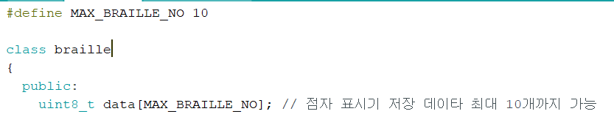
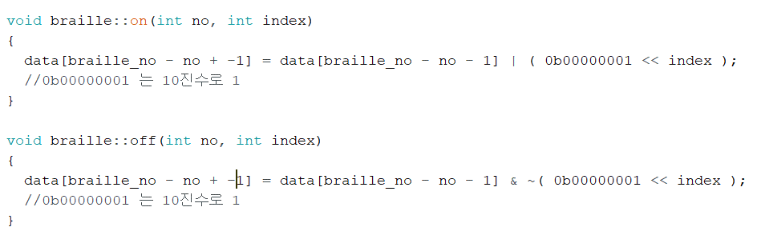
점자 모듈 상세 설계 코드 설명
부록
Braille::on(), off()
data변수
MAX_BRAILLE_NO 10
data변수는 8bit 크기의 배열 변수로 최대 10개까지의 점자 데이터 저장
0b00000001 값 (1)을 index만큼 쉬프트 이동시켜줌
index가 1일 경우 → 0000000010, 2일 경우 → 0000000100
OR연산자 사용 → 기존 저장된 값과 새로 들어온 값이 0이 아니면 갱신
0b00000001 | ⋯ | 0b00000001

Slide 105
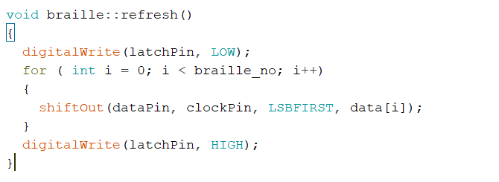
점자 모듈 상세 설계 코드 설명
부록
Braille::refresh()
shiftOut(각 비트에 입력할 핀, 토글할 핀, 순서, 옮길 자료)
data값을 클럭 펄스로 동기화하여 시프트 레지스터에 저장
중요도가 낮은 비트부터 시프트레지스터에 저장 → 값을 왼쪽부터 읽음

Slide 106
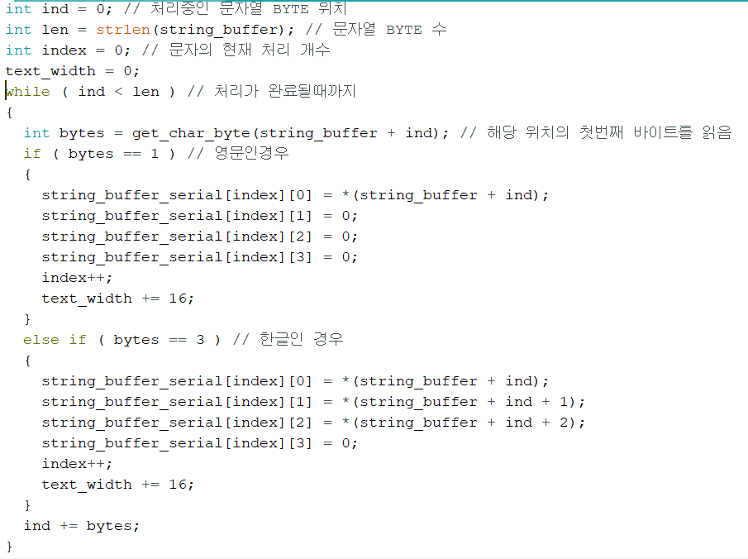
점자 모듈 상세 설계 코드 설명
부록
문자열 처리 단계
문자열 전체 BYTE 수를 구한 후, 각 글자마다 BYTE 수를 구함
영문(BYTE==1)인 경우, [INDEX][0]에만 값이 들어감
한글(BYTE==3)인 경우, [INDEX][2]까지 값이 들어감
*utf-8 : 1~4byte 지원, 4byte는 주로 emoji

Slide 107
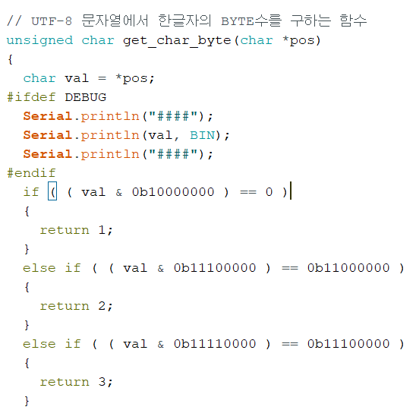
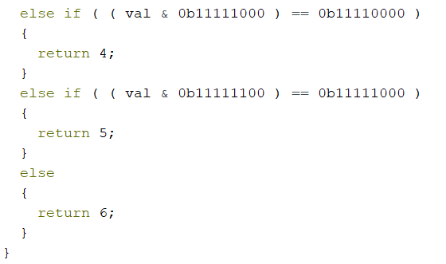
점자 모듈 상세 설계 코드 설명
부록
get_char_byte()
*pos는 현재 글자의 위치를 나타냄
비트 연산 활용 → 바이트 수 계산
위치 값과 0b10000000(128)을 AND연산 후, 값이 0이면 바이트 수는 1

Slide 108
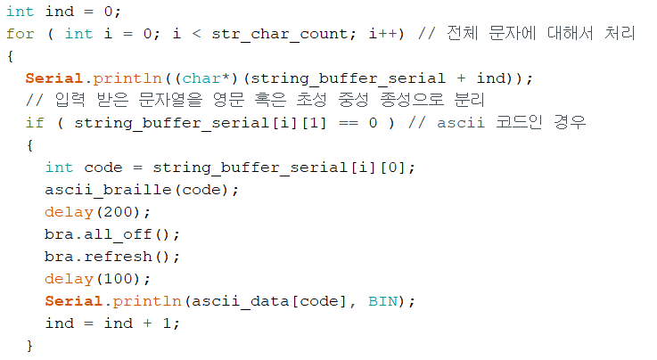
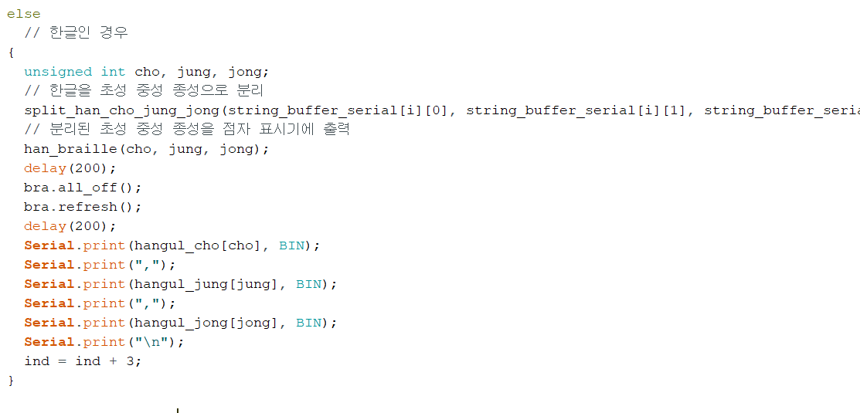
점자 모듈 상세 설계 코드 설명
부록
문자열 처리 단계
영어 → 바로 점자 데이터 저장
한글 → 초성, 중성, 종성 분리 후 점자 데이터 저장

Slide 109
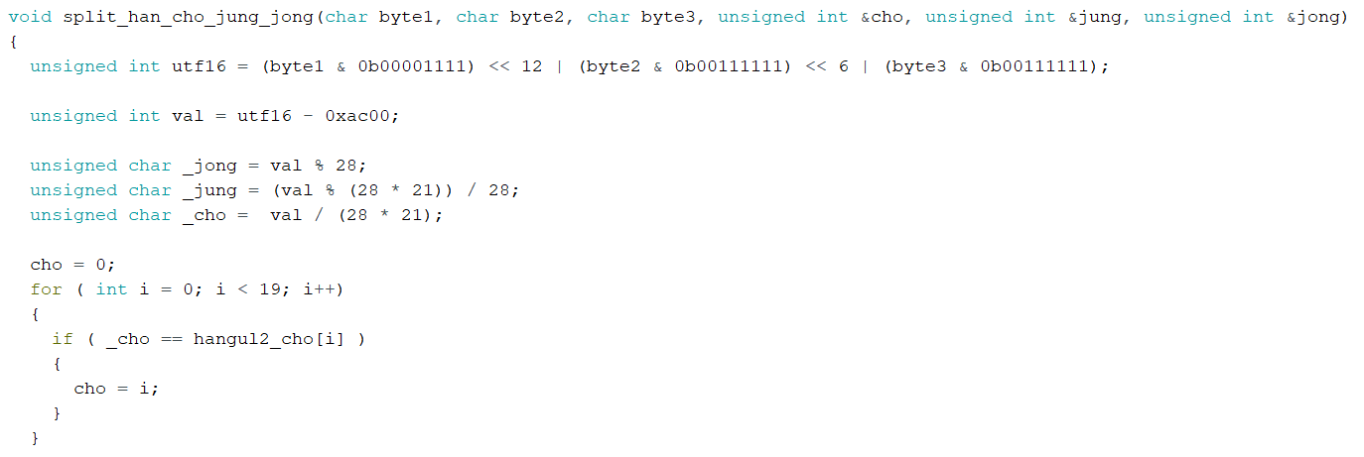
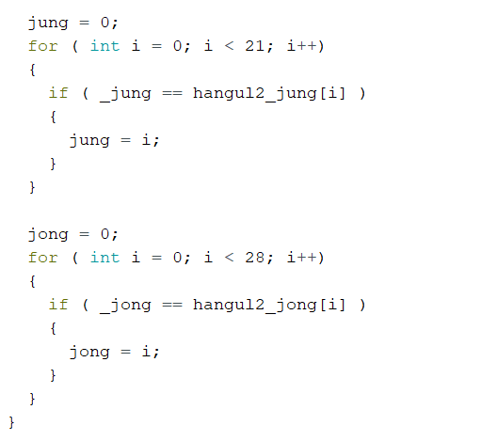
점자 모듈 상세 설계 코드 설명
부록
split_han_cho_jung_jong()
한글 문자 코드
= (초성 순서 * 21 * 28) + (중성 순서 * 28) + 종성 순서 + 0xAC00
= ((초성 순서 * 21) + 중성 순서) * 28 + 종성 순서 + 0xAC00
배열로 저장된 한글 초성, 중성, 종성 모음만큼 반복문을 돌려 글자를 찾음

Slide 110
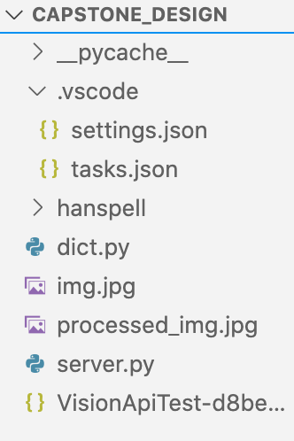
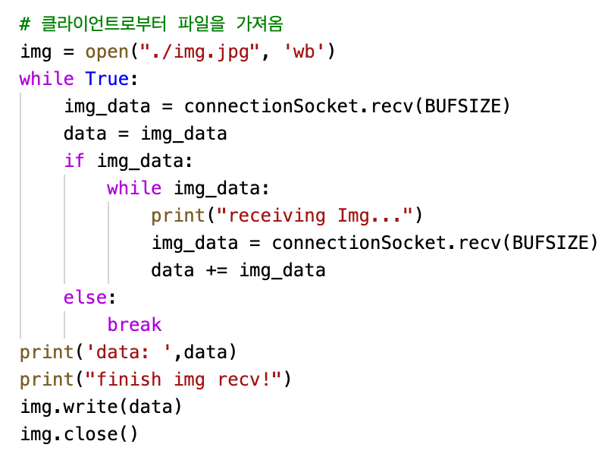
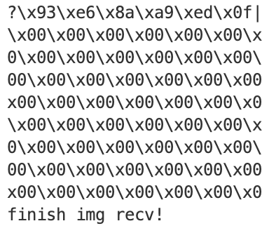
백엔드 서버 상세 설계 코드 설명
부록
이미지 수신
클라이언트로부터 받은 바이트 데이터와 디렉토리에 생성된 이미지 파일
수신 받은 데이터를 파일 입력을 통해 현 디렉토리에 .jpg 확장자로 이미지 파일 생성

Slide 111
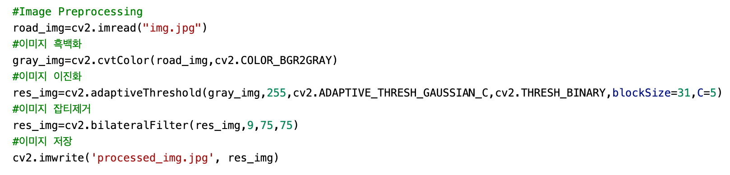
백엔드 서버 상세 설계 코드 설명
부록
이미지 전처리
OpenCV를 통해 이진화, 잡티제거 수행
전처리 전, 전처리 후 이미지

Slide 112
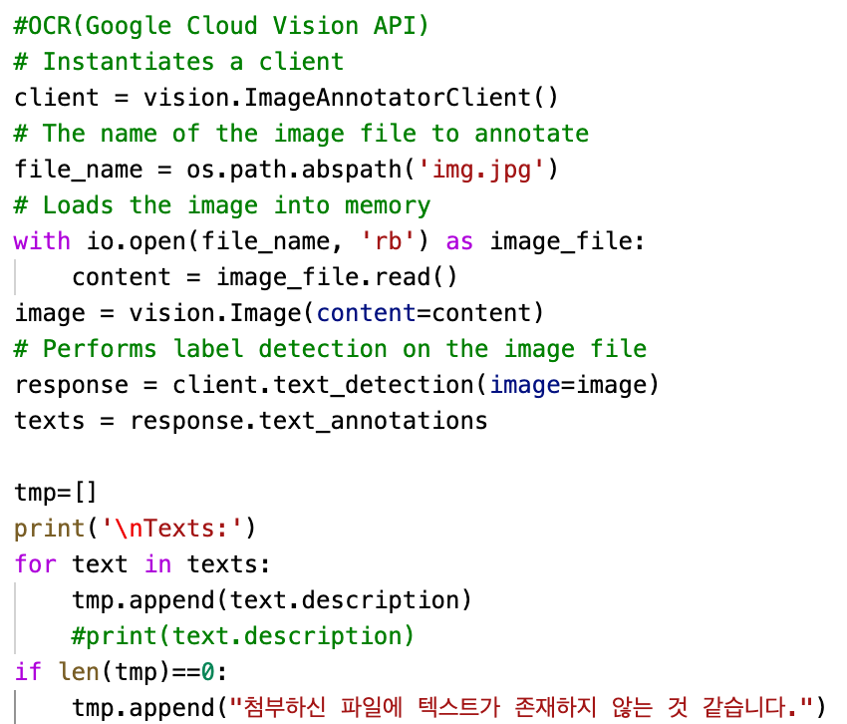

백엔드 서버 상세 설계 코드 설명
부록
OCR 처리
GoogleVision API를 사용
이미지에서 텍스트를 추출해 배열에 삽입
추출된 텍스트가 없다면 오류 메시지 발생
배열의 내용 → 클라이언트에게 송신될 결과
이미지에서 추출된 텍스트

Slide 113



백엔드 서버 상세 설계 코드 설명
부록
텍스트 후처리
OCR처리가 완료된 텍스트를 \n(엔터)를 기준으로 한 줄씩 끊음
후처리 진행
이 후 소켓을 통해 클라이언트에게 결과 텍스트 송신
교정 전 텍스트와 교정 후 텍스트

Slide 114


앱 상세 설계 코드 설명
부록
파일 불러오기(파일 및 이미지 선택)
휴대폰 내부 저장소로 인텐트를 넘김
파일 선택
선택한 파일은 onActivityResult 함수에서 처리
갤러리로 인텐트를 넘김
파일 선택
선택한 파일은 onActivityResult 함수에서 처리

Slide 115

앱 상세 설계 코드 설명
부록
파일 불러오기(카메라 촬영)
카메라로 인텐트를 넘겨 사진 촬용
사진이 촬영되면 촬영된 이미지를 지정된 경로에 저장
이후 저장된 이미지는 onActivityResult 함수에서 처리

Slide 116

앱 상세 설계 코드 설명
부록
백엔드 서버와의 데이터 송수신(송신)
서버의 IP주소와 PORT번호로 소켓 객체를 생성
서버와 통신할 준비를 함
DataInputStream으로 파일 객체를 생성
생성한 객체 데이터를 DataOutputStream을 통해 소켓에 write하여 데이터를 송신

Slide 117

앱 상세 설계 코드 설명
부록
백엔드 서버와의 데이터 송수신(수신)
InputStream을 생성하여 서버로부터 데이터 수신
readLine으로 한 줄 씩 읽어 결과 데이터에 이어 붙임
이 후 이 데이터를 OCR 결과 액티비티로 보냄

Slide 118

앱 상세 설계 코드 설명
부록
백엔드 서버와의 데이터 송수신(수신)
실행 버튼이 눌리면 TTS를 시작하는 함수
읽을 데이터를 설정하고 말하기를 시작
중간에 일시정지를 누르게 되면 마지막으로 읽은 단어의 인덱스를 저장
다시 실행을 누르게 되면 그 인덱스부터 다시 읽기 시작
일시정지 버튼이 눌리면 TTS를 일시정지하는 함수
상태를 wait으로 설정하고 TTS를 일시정지 시킴
중단 버튼이 눌리면 TTS를 중단하는 함수
TTS를 정지시키고 TTS를 초기화한다
이후 다시 실행 버튼을 누르면 처음부터 다시 읽게 됨

Slide 119

앱 상세 설계 코드 설명
부록
백엔드 서버와의 데이터 송수신(수신)
확대 버튼이 눌리면 텍스트를 확대하는 함수
텍스트의 폰트 사이즈를 10px만큼 키움
축소 버튼이 눌리면 텍스트를 축소하는 함수
텍스트의 폰트 사이즈를 10px만큼 줄임

